Slide 1
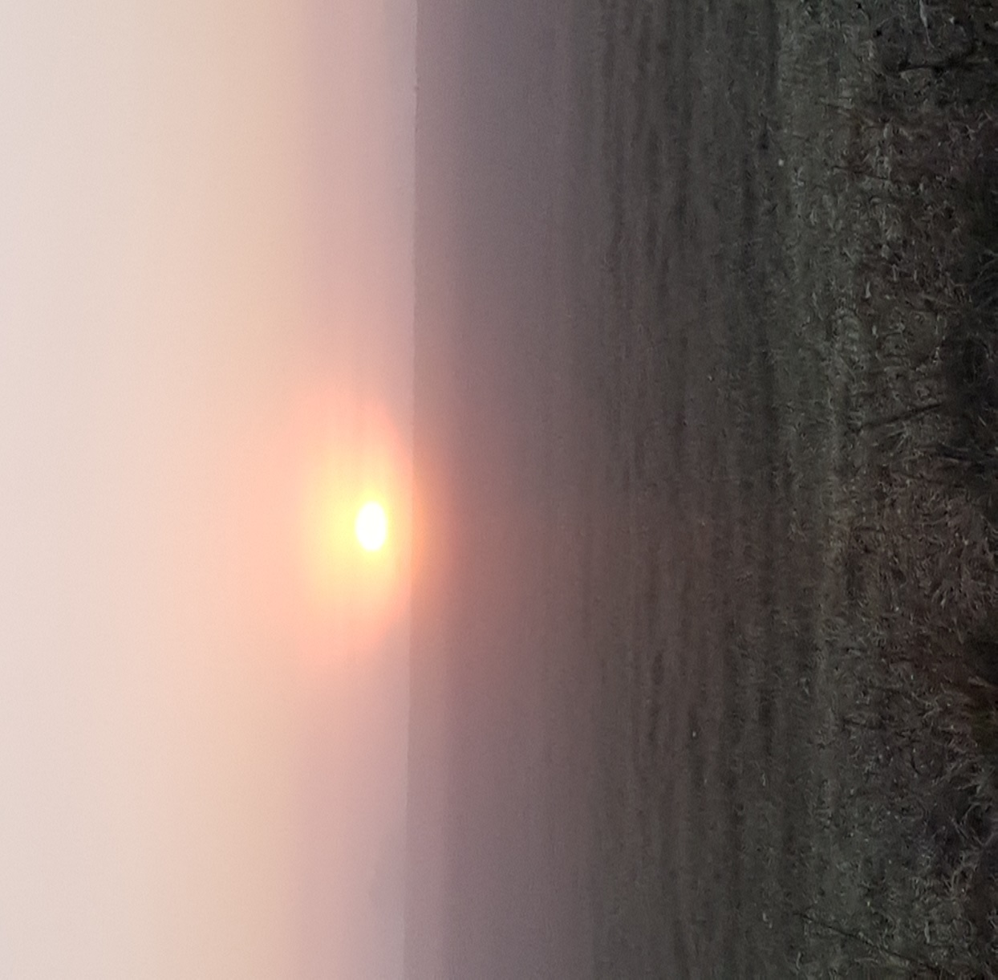
A kelő nap sugarával köszöntök mindenkit!

Slide 2
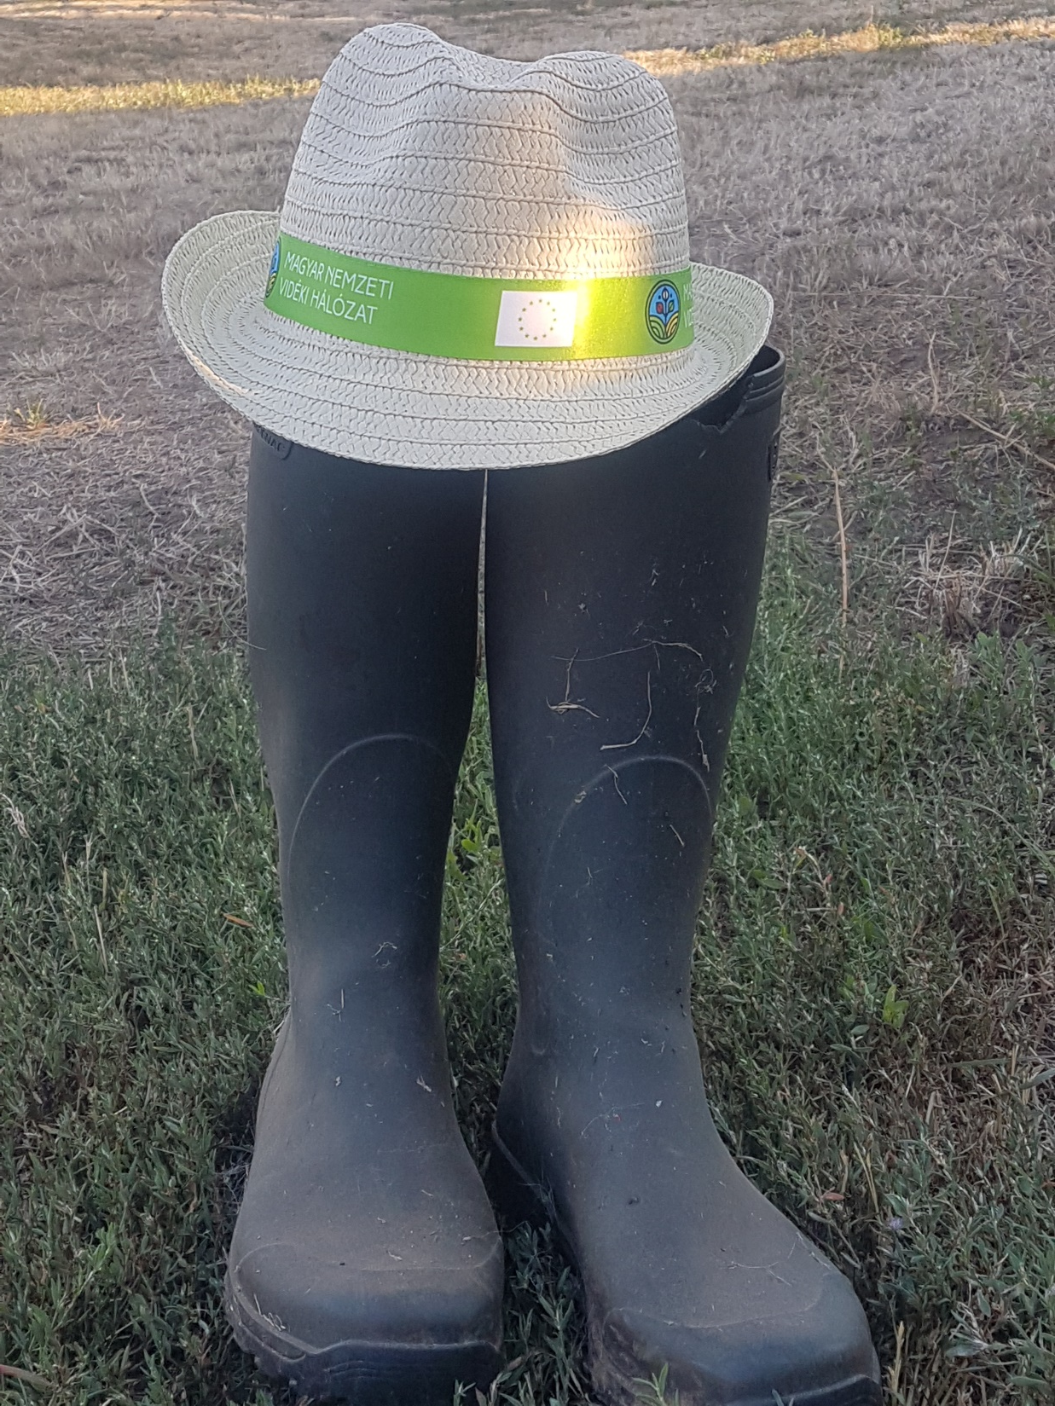
2022.09.15.
GAZDA TÚRA
A Kerekréti Méhészetnél

Slide 3
A kezdet…..
Állat szerető gyerekként mindenhez volt vonzalmam,

Slide 4
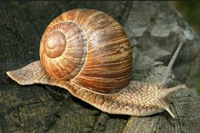
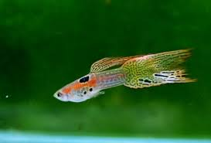
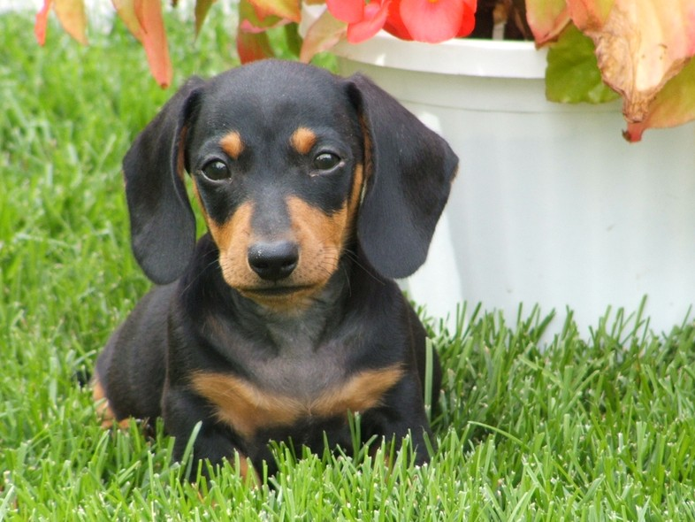
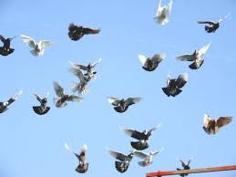
Csak a méhekhez nem.

Slide 5
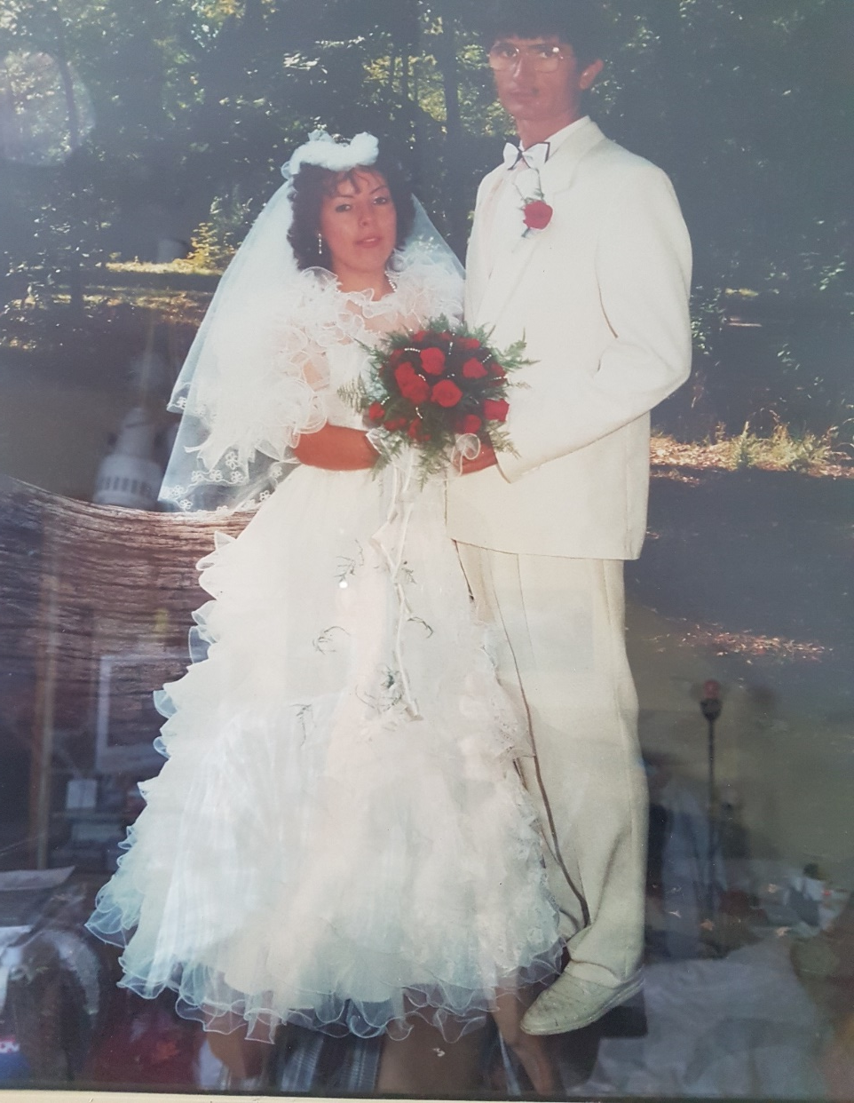
Amikor megnősültem…..
Jöttek a frissen szerzett rokonok és
ismerősök!
A Betty kereszt apja és a nagybátyám is
méhészkedett…….
Már harmadik éve bojtárkodtam….
Saját gyümölcsösünkbe kerültek a
megporzást segítő kis jószágaink!
Sokasodtak a munkával teli évek

Slide 6
Építkezni kezdtünk…..
Munkahely, család, gyümölcsös, méhek, építkezés…..
Újrakezdés:
- Olvasással töltött téli esték,
- A megszerzett tudás gyakorlati alkalmazása,
- Jöttek az első sikerek,
- Növekedett a méhes és megteltek a hordócskák…..

Slide 7
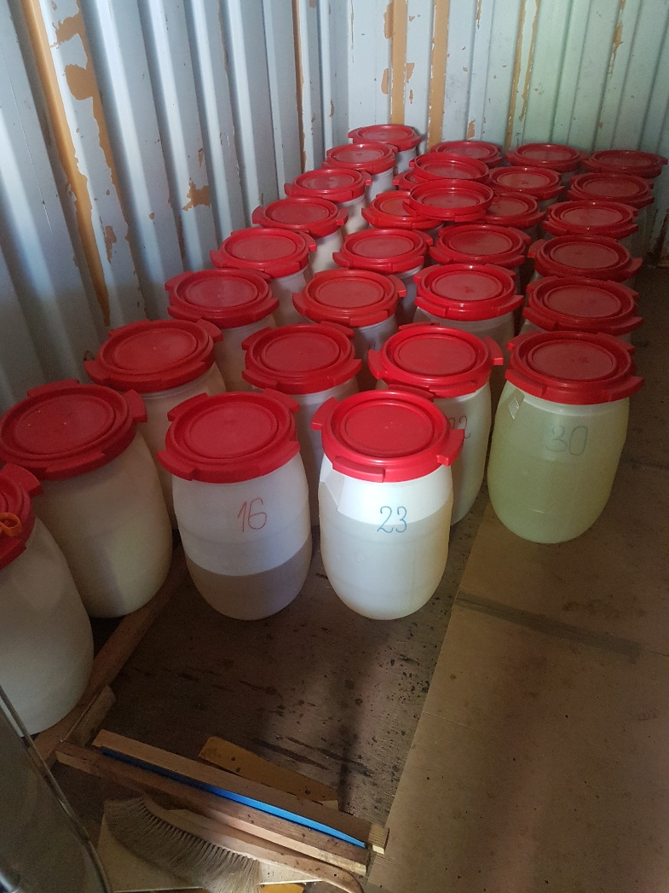
Fölösleg képződött…..

Slide 8
Fölösleg képződött…..
Keresni kezdtem az értékesítési csatornákat:
- rokonok, barátok, ismerősök
A gyarapodás időszakába léptünk:
- az eladásból származó bevételből méh kaptárakat vásároltunk,
- a nagyobb termést értékesítettem és méhészeti eszközök vásárlásába fektettem a megfiadzott forintokat.
Korszerűbb eszközök = gyorsabb munkavégzés
Volt valami kimondhatatlan érzés (talán nagyszüleim gazdálkodói példája) ami arra sarkalt, hogy a családi megtakarítást is a méhészetbe fordítsam.

Slide 9
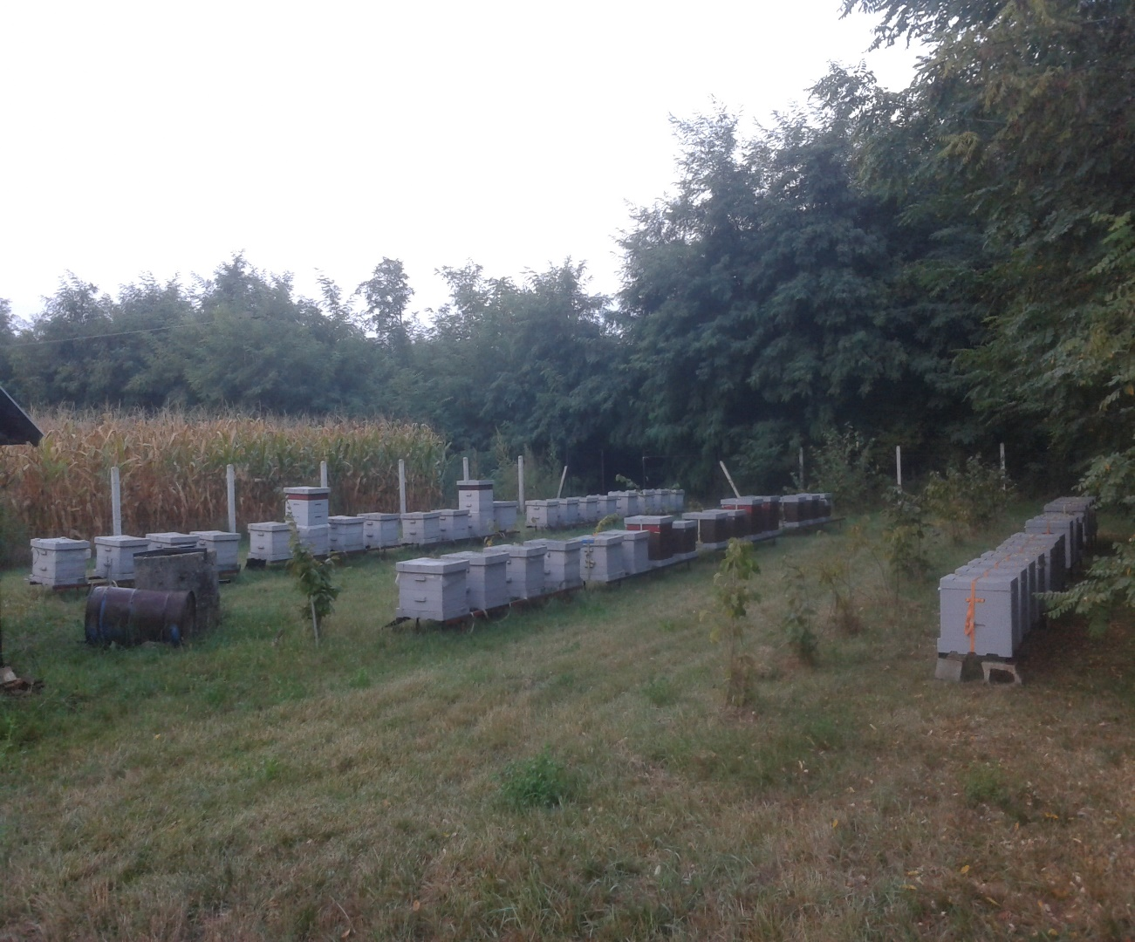
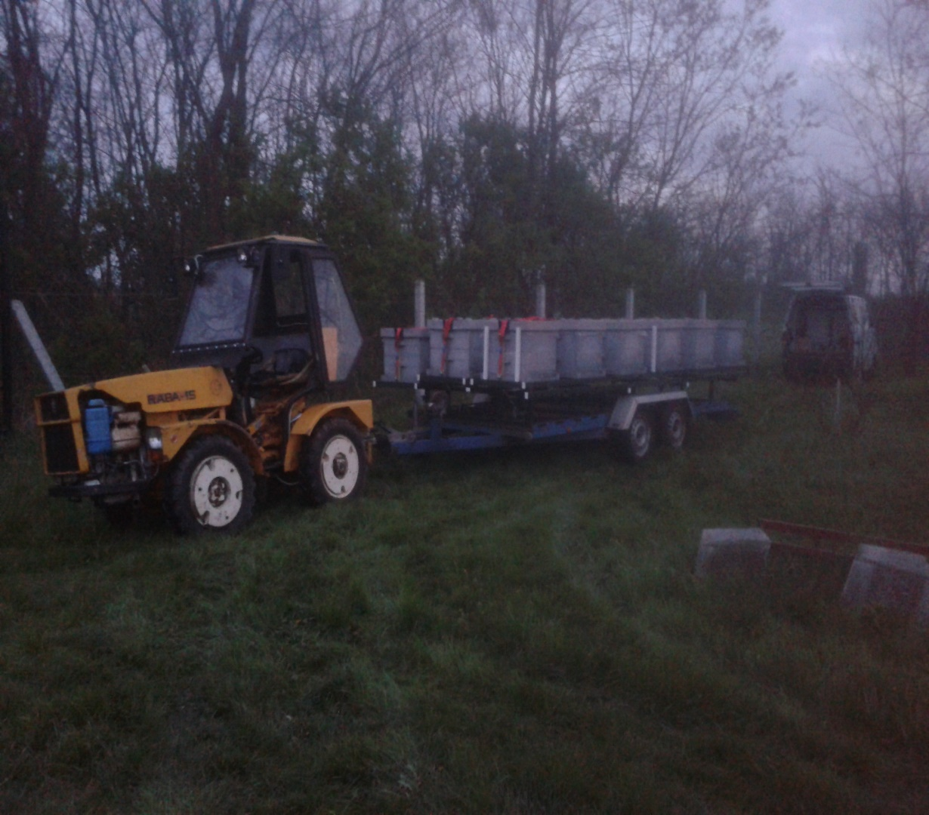

Slide 10
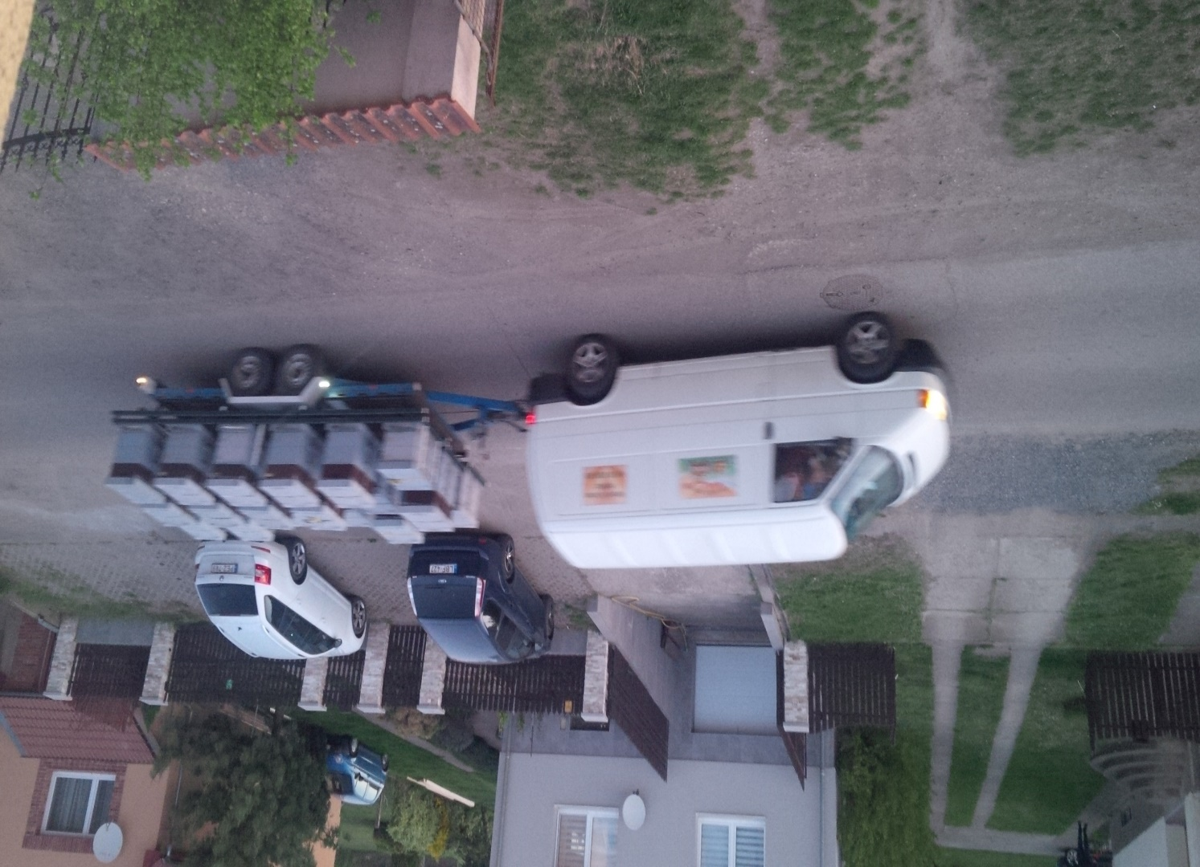
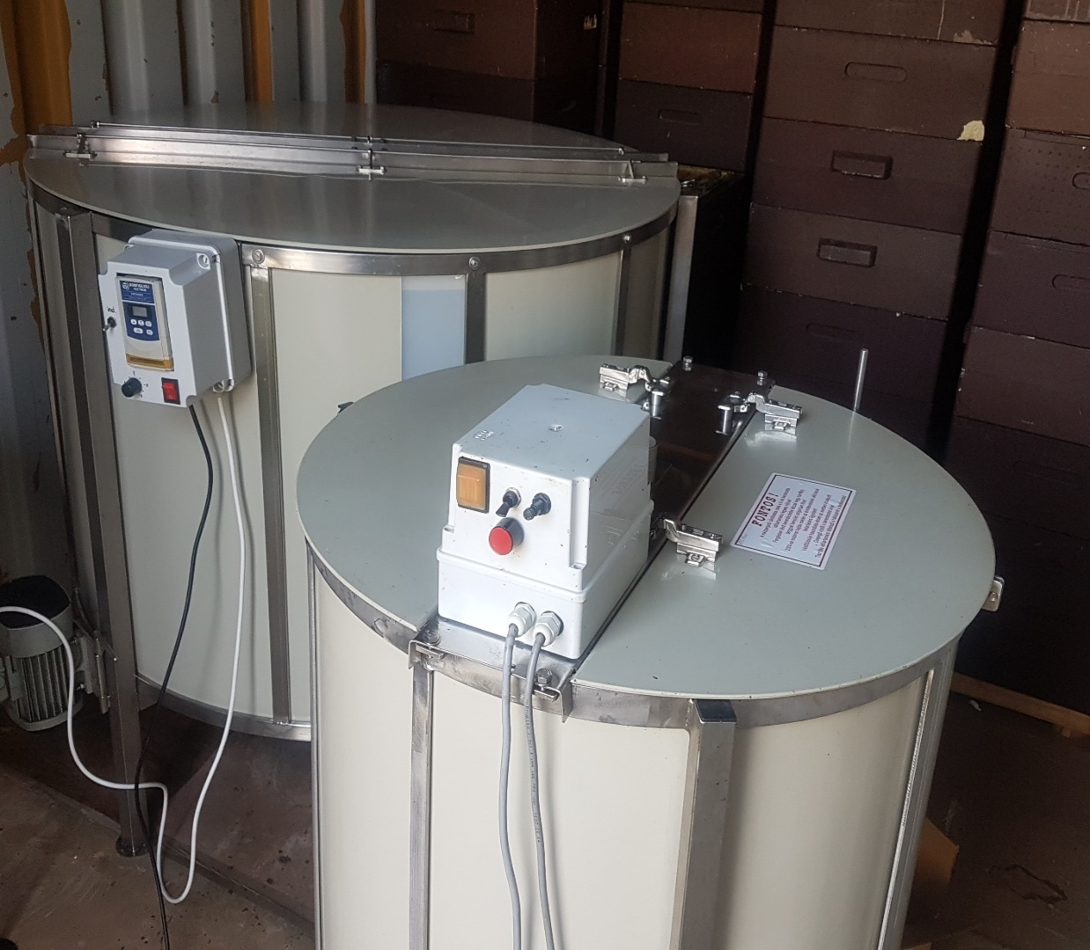

Slide 11
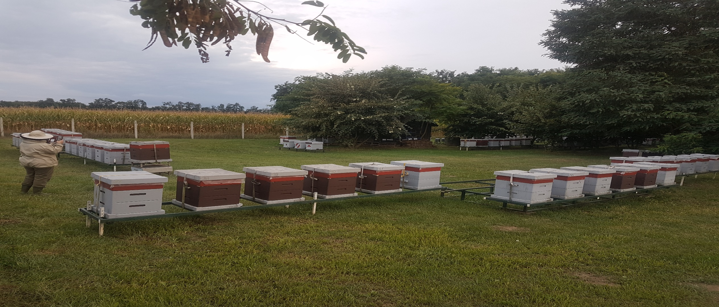
A mérföldkő

Slide 12
A mérföldkő …..
Akkor jött az életembe amikor elérkeztünk a 70 családhoz.....
2018 őszén, jött egy szerda reggel…..

Slide 13
Megkezdődött egy más világ…..
A több éves ,,KGST” piaci értékesítésnek hátat fordítottam…..
A Búza - tér lett a munka helyem.
Górcső alá vettem a többi mézes standot…..
- a termék, tehát maga a méz.
- a csomagolás.
- az értékesítő.

Slide 14
A termék, tehát maga a méz…..
Kedvenc tanárom mondta egyszer:
Soha ne azt nézd, hogy annak…..
Megvizsgáltam a többiek áruját és kerestem a különbségeket.
Szakavatott szemmel, összegezve a tapasztalatokat megállapítottam,
Hogy nem kell ehhez más csak két adalék :

Slide 15
A szívem meg a lelkem!

Slide 16
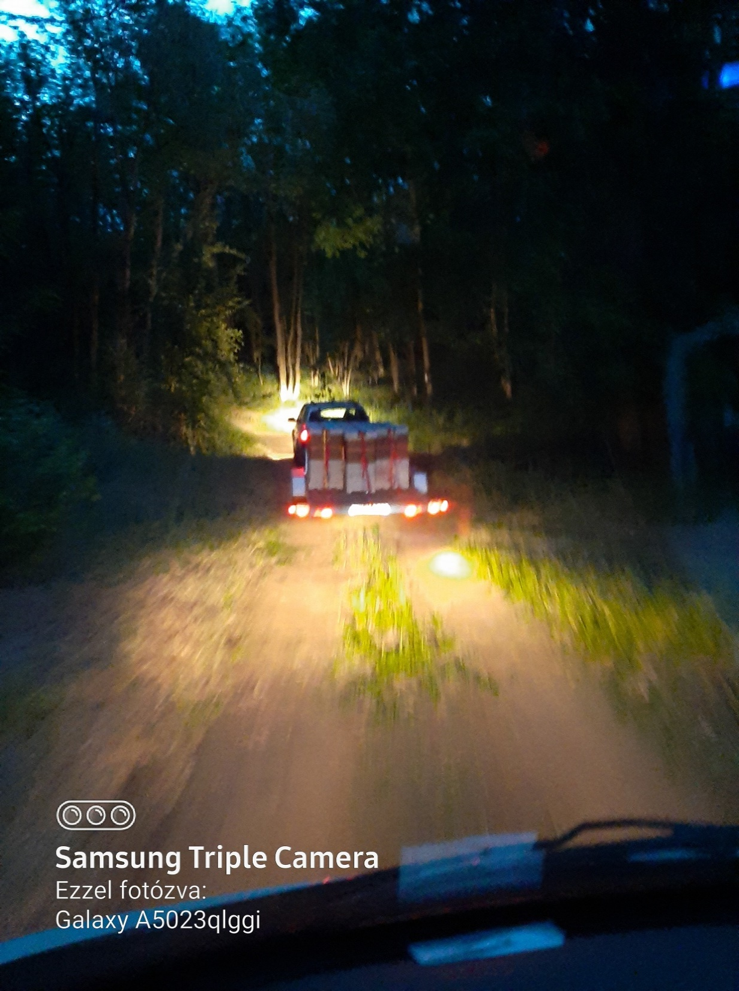
Ahogyan megterem…..
- úgy kell a fajta mézeket üvegbe zárni…..

Slide 17
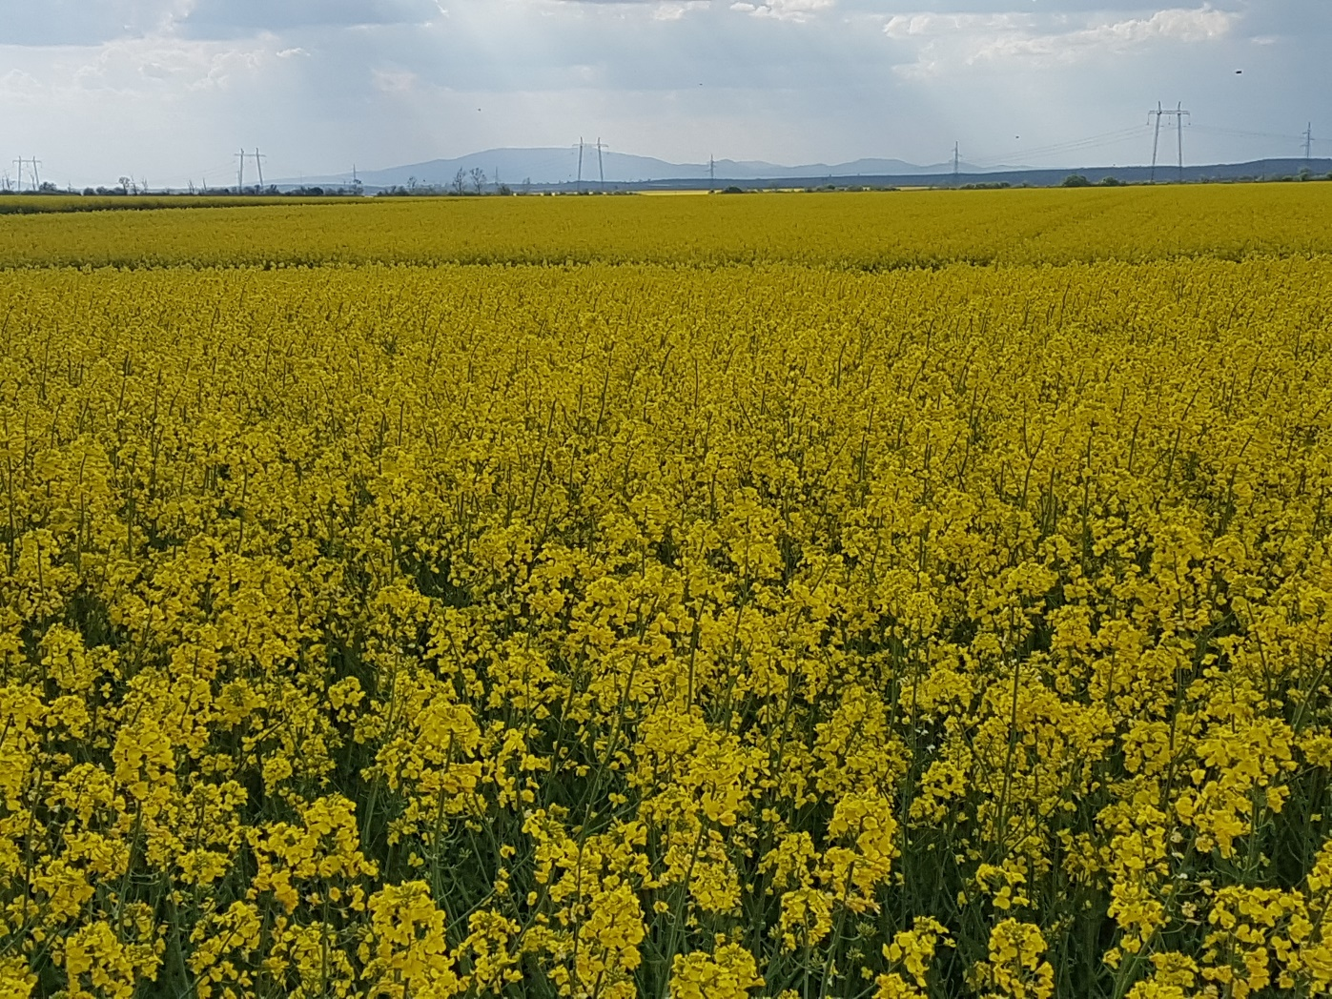

Slide 18
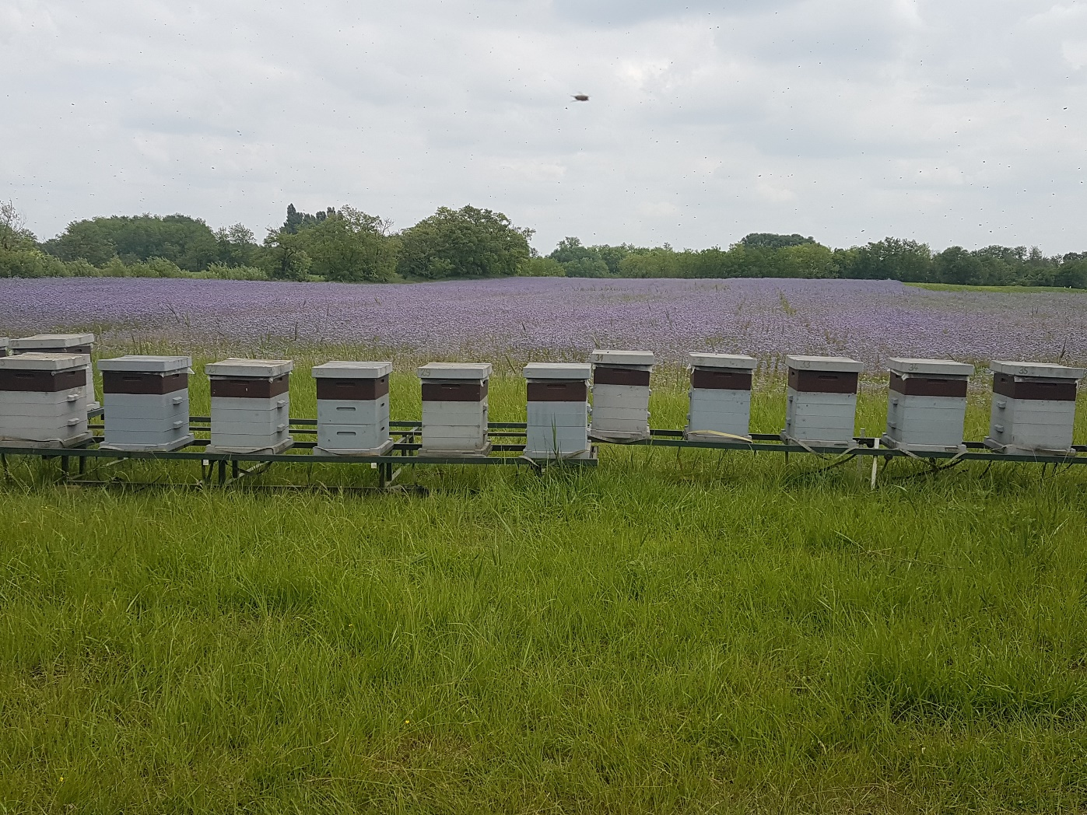

Slide 19
- akkor élvezhetjük igazán, a rájuk jellemző
íz
illat
gyógyító hatásukat.

Slide 20
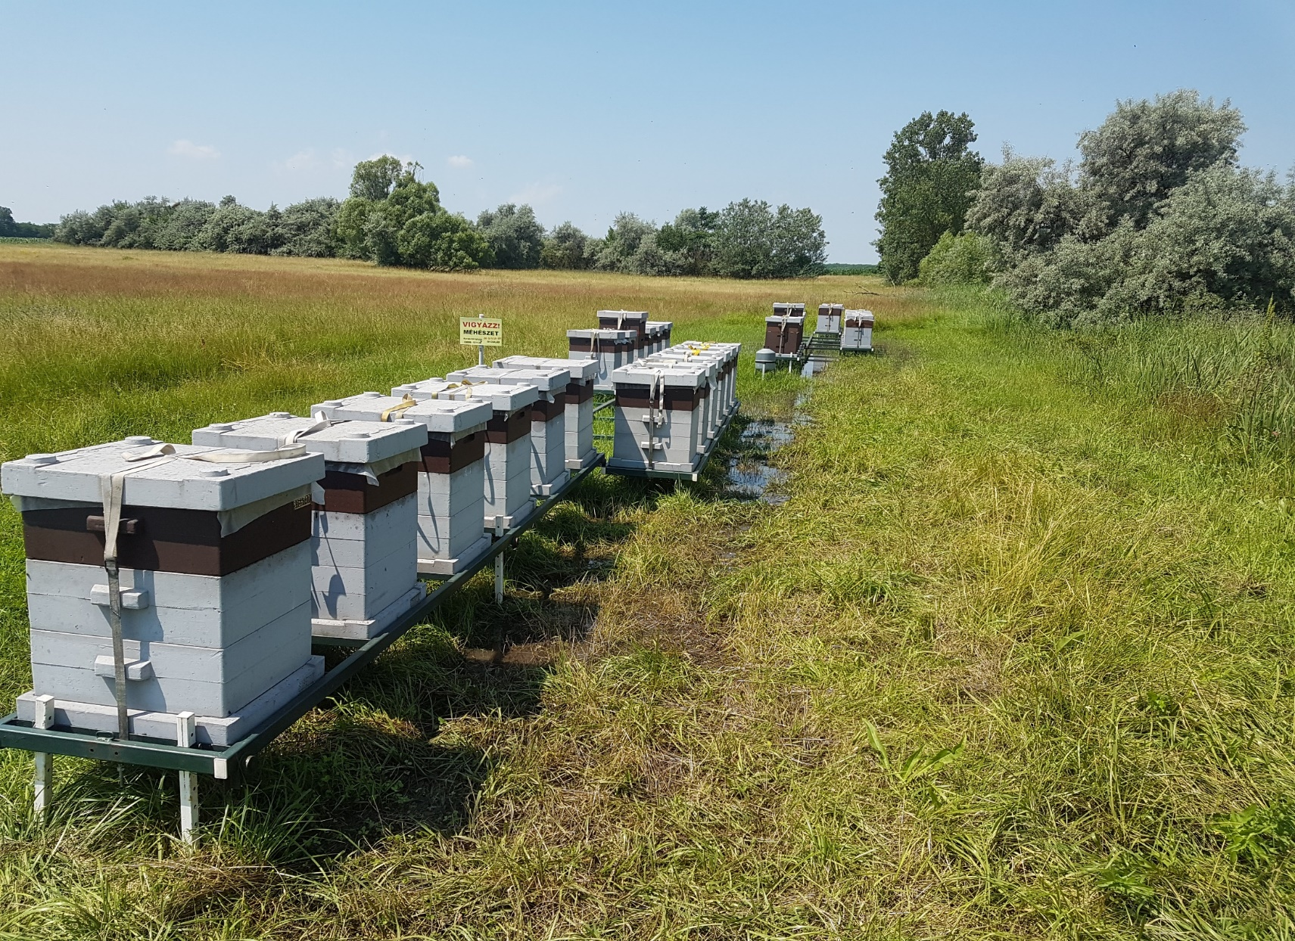
Korszerű technológia

Slide 21
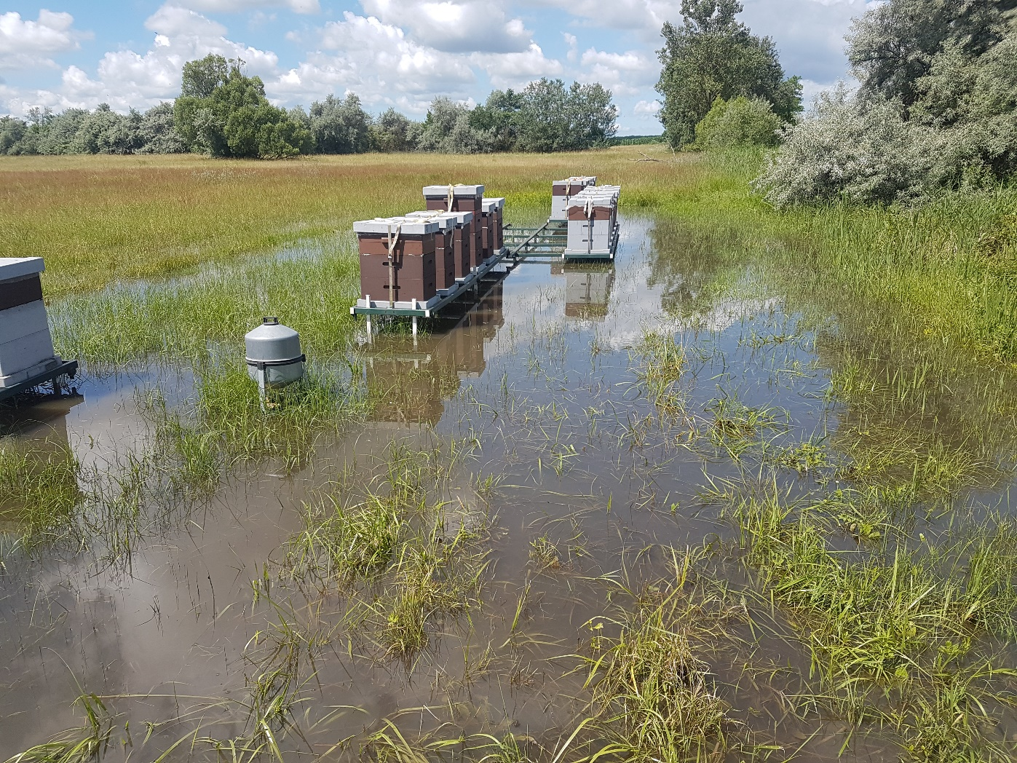
A víz fogságában!

Slide 22
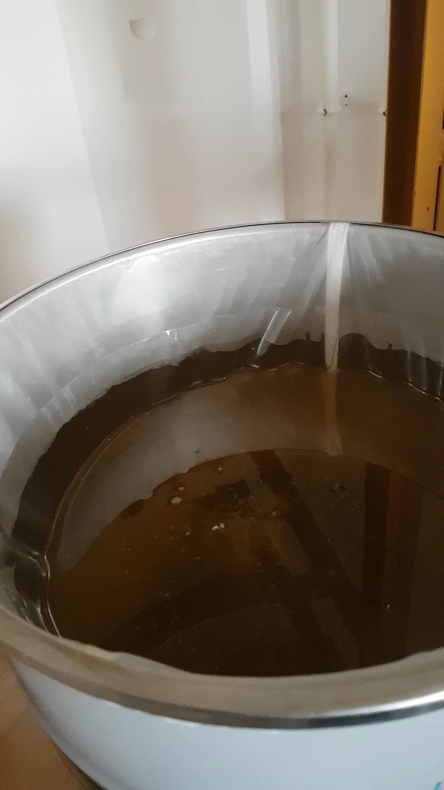
A surrogó méz hangja.

Slide 23
Csomagolás
Nem a ruha teszi…..?
Nem kell mindenhez érteni, de meg kell találni azokat az embereket…..

Slide 24
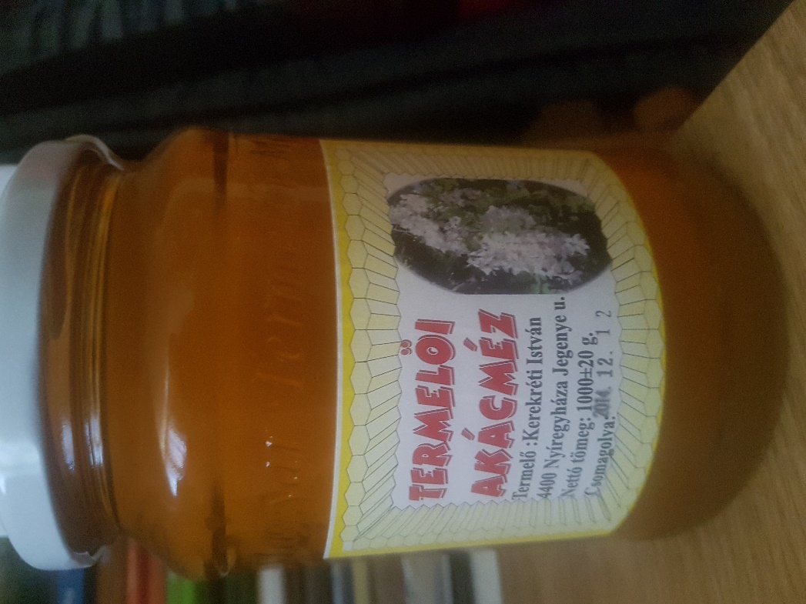
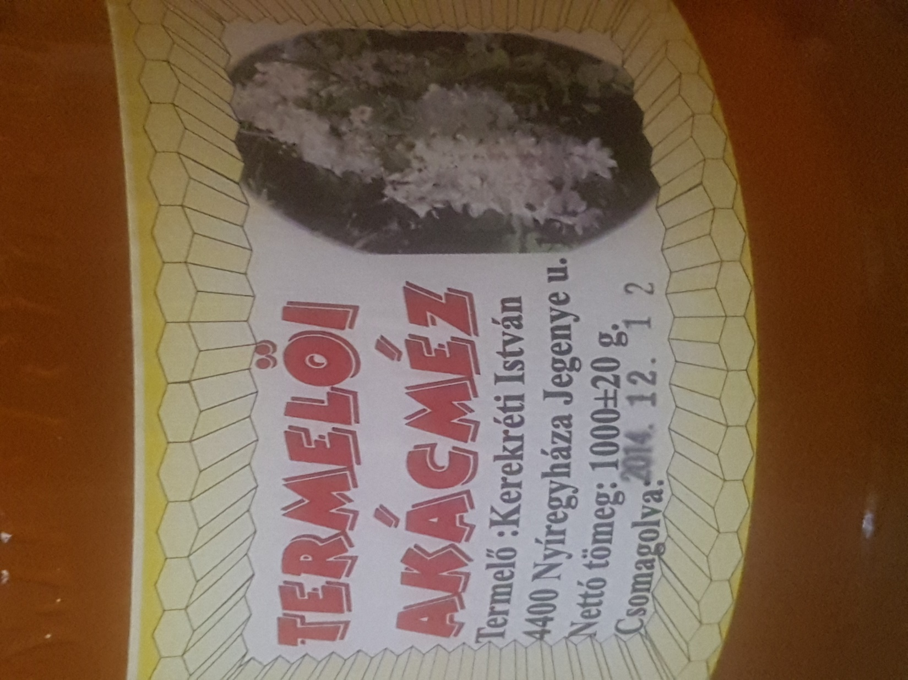

Slide 25
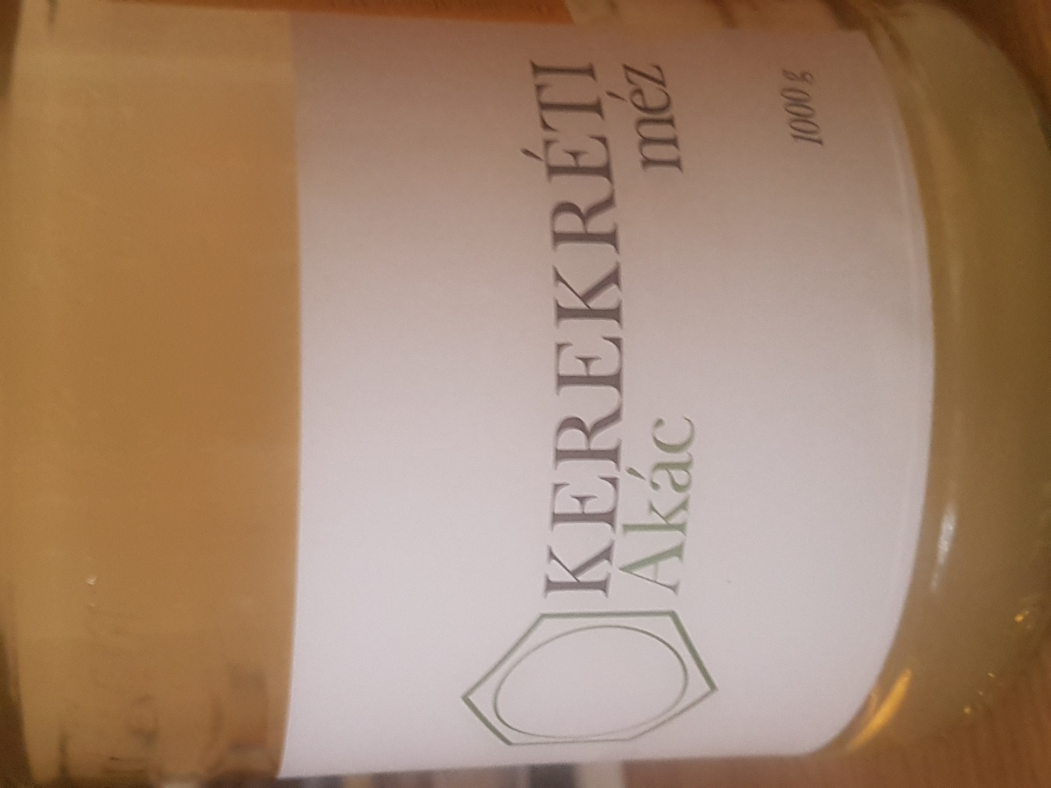
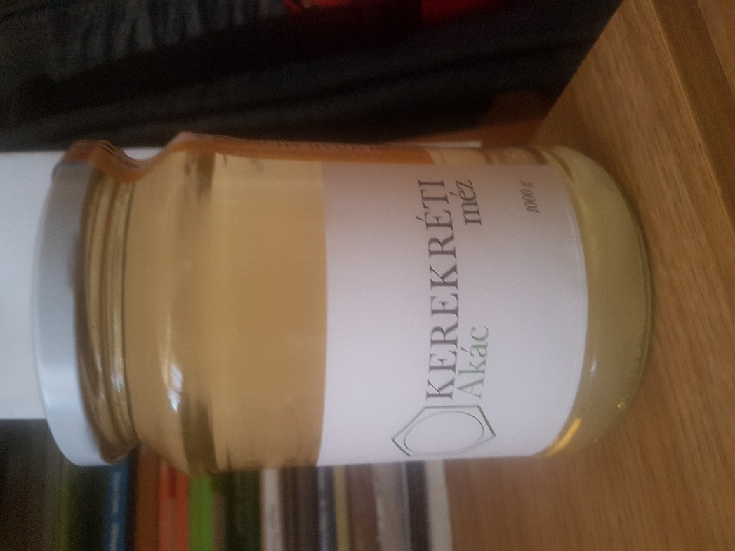

Slide 26
Az értékesítő
Ennek a résznek a fontosságát, szeretném a saját példámon keresztül megmutatni…..

Slide 27
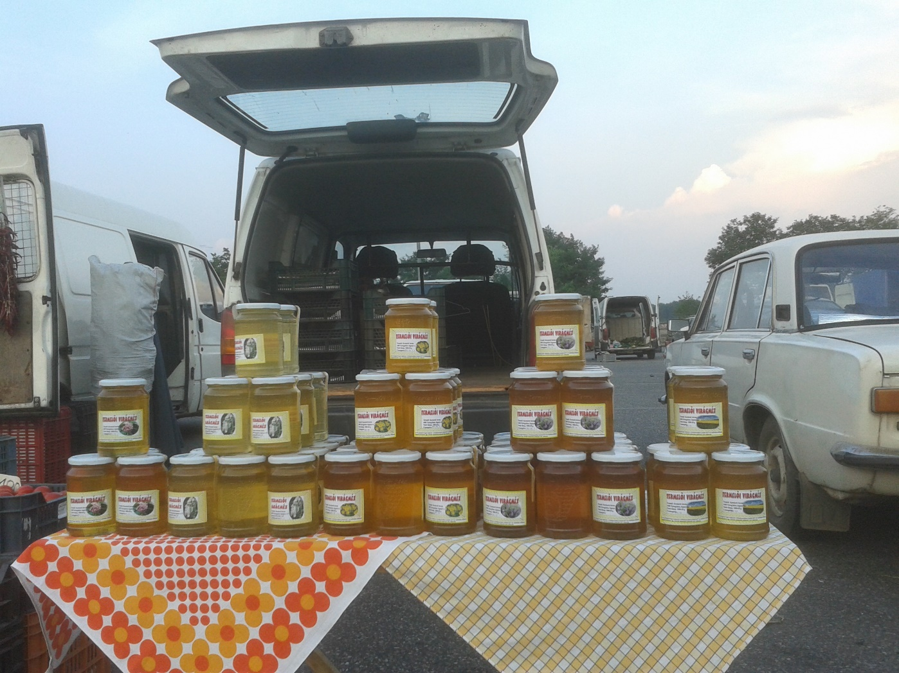

Slide 28
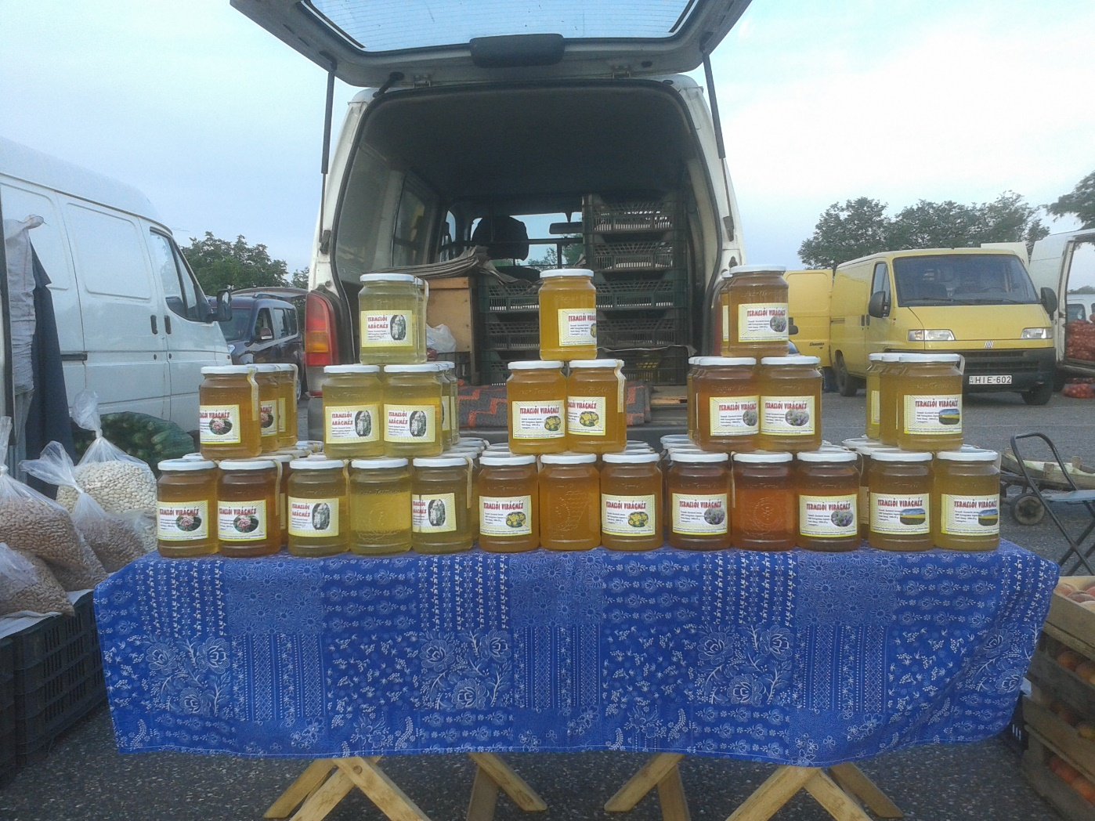

Slide 29
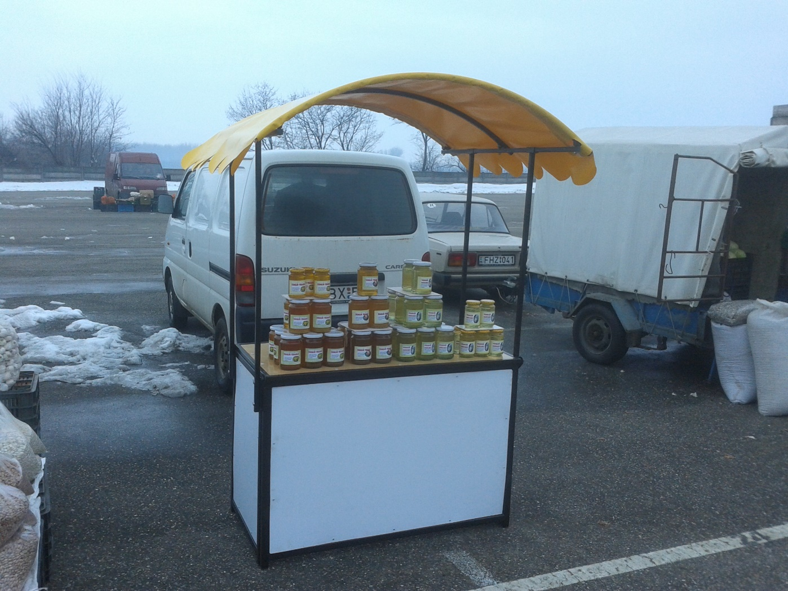

Slide 30
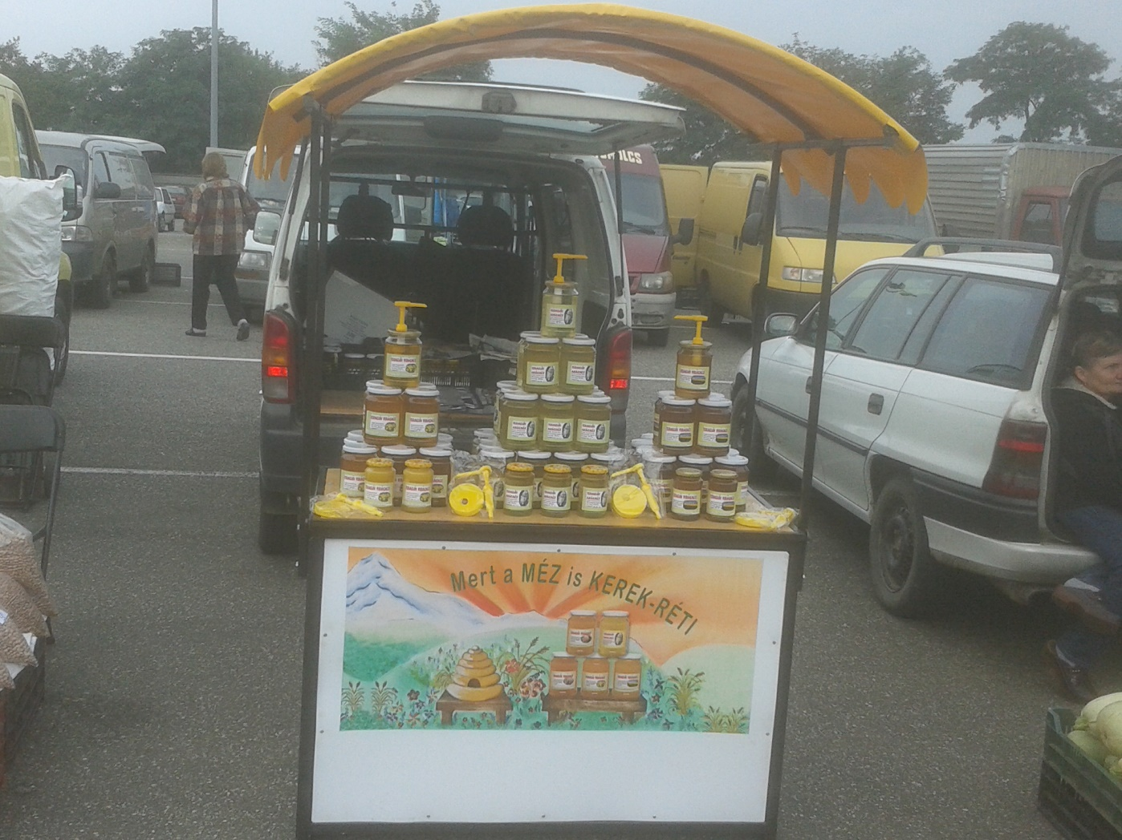

Slide 31
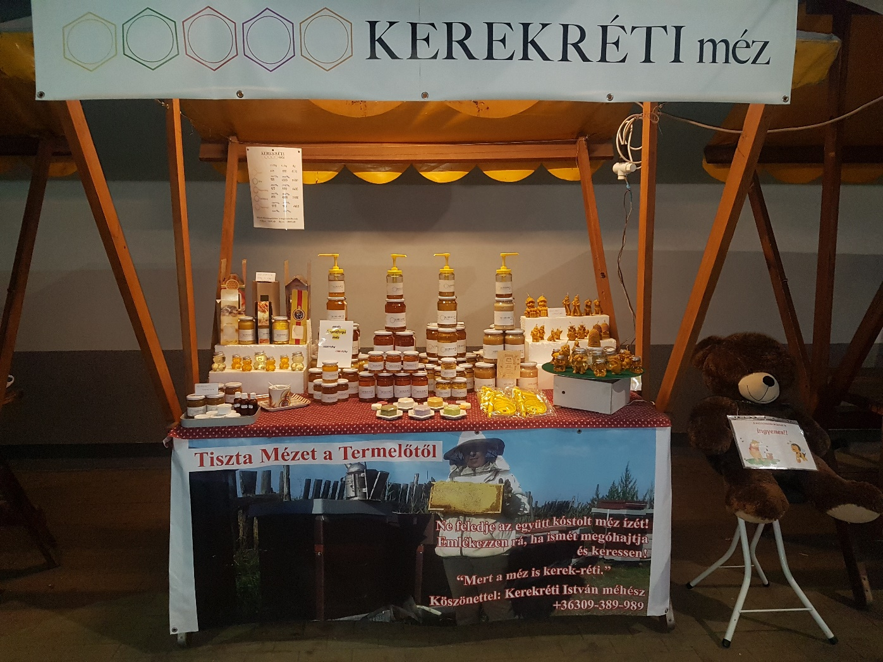

Slide 32
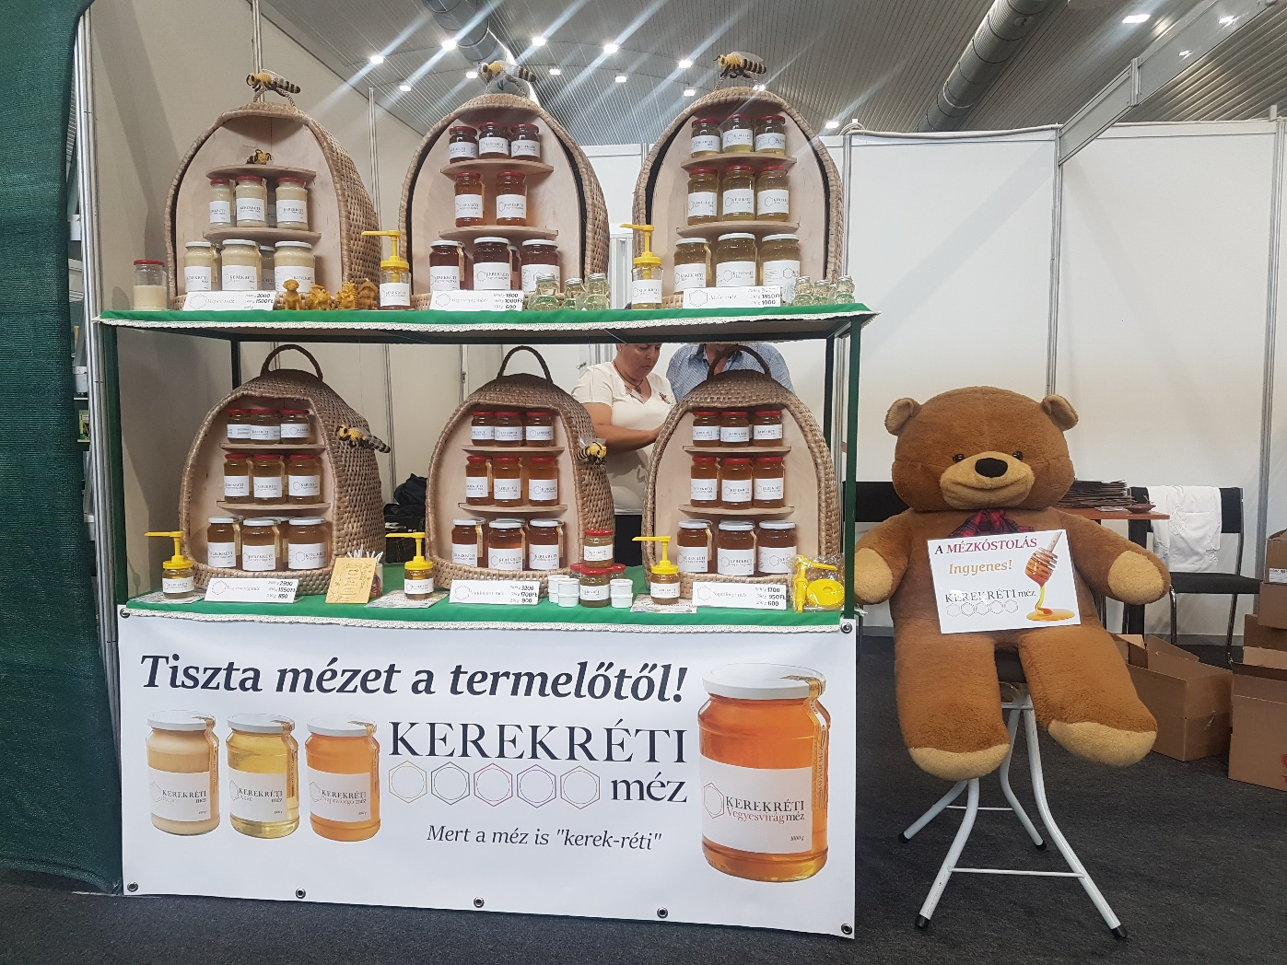

Slide 33
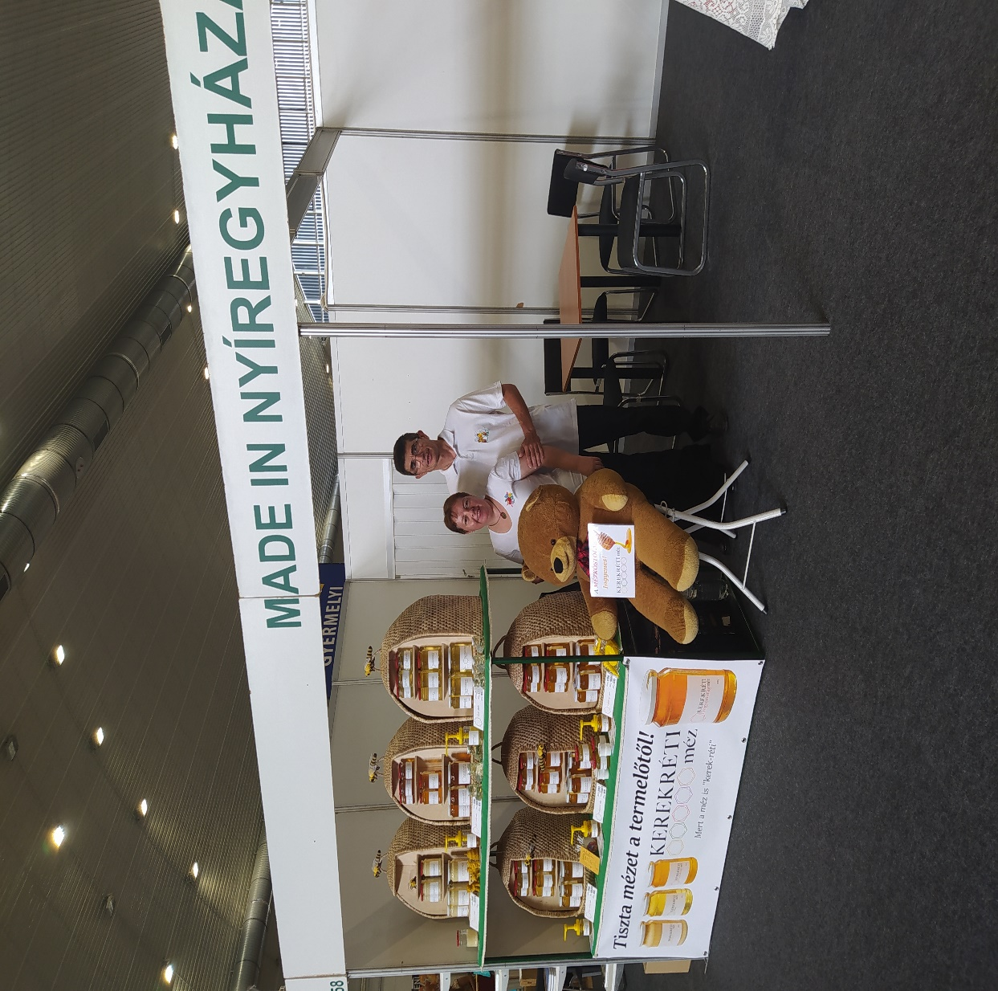

Slide 35
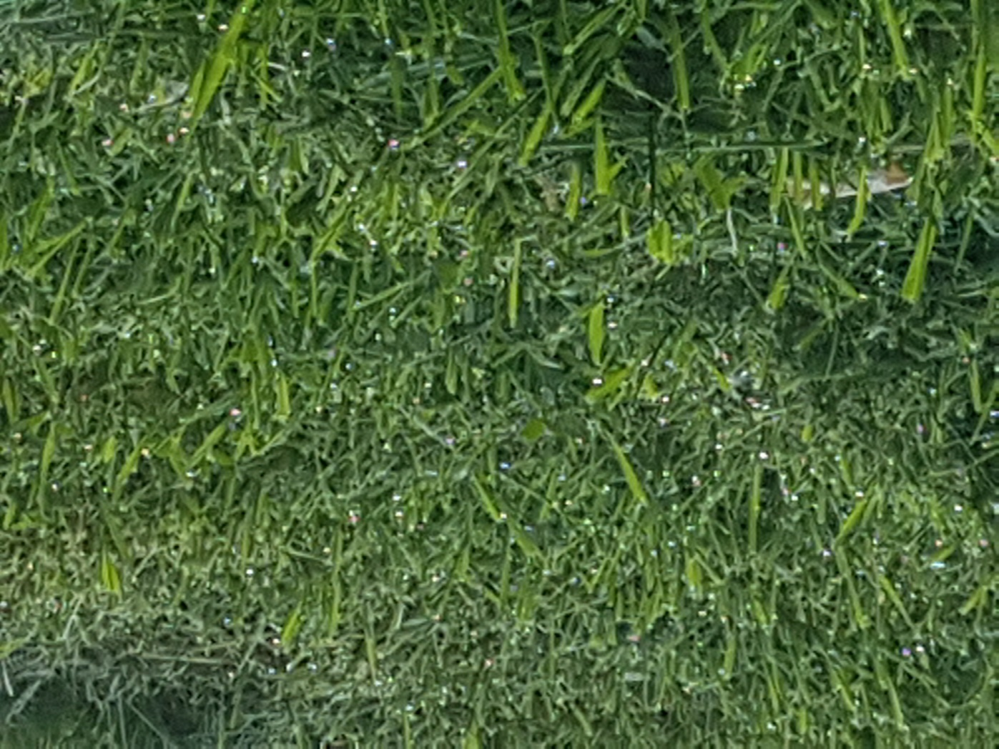
Aki korán kel…..

Slide 36
A jó gazda gondossága…..
Régóta tudjuk a sikeres méhészkedés receptjét
-Jó legelő…..
-Kedvező időjárás …..
-Erős méhcsaládok…..

Slide 37
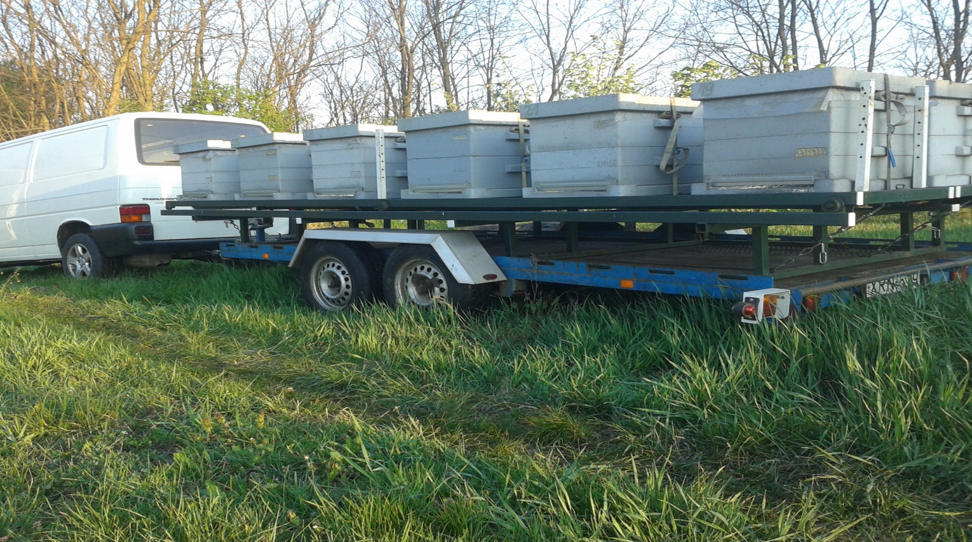
Tavaszi munkák….
A telet túlélt méhcsaládok vizsgálata : élelemkészlet, virágpor, fiasítás.
A fejlődéshez biztosítani kaptár hőmérsékletet.
Felkészülni a vándorlásra.

Slide 38
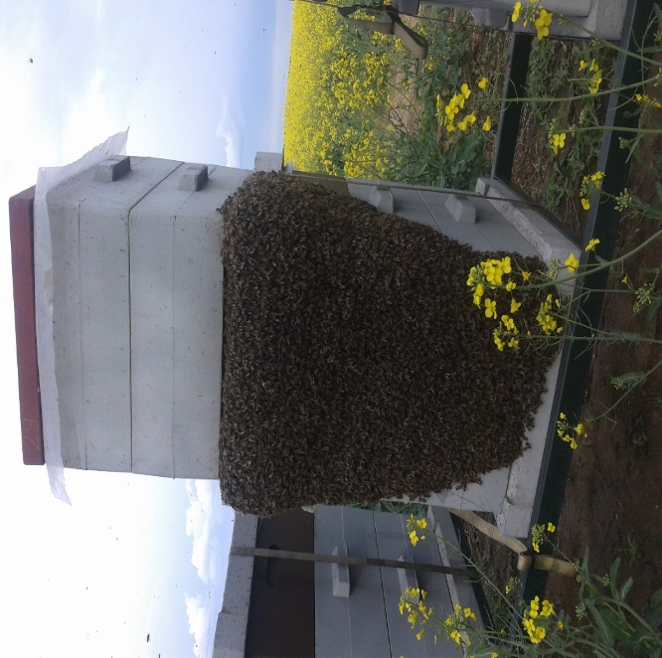
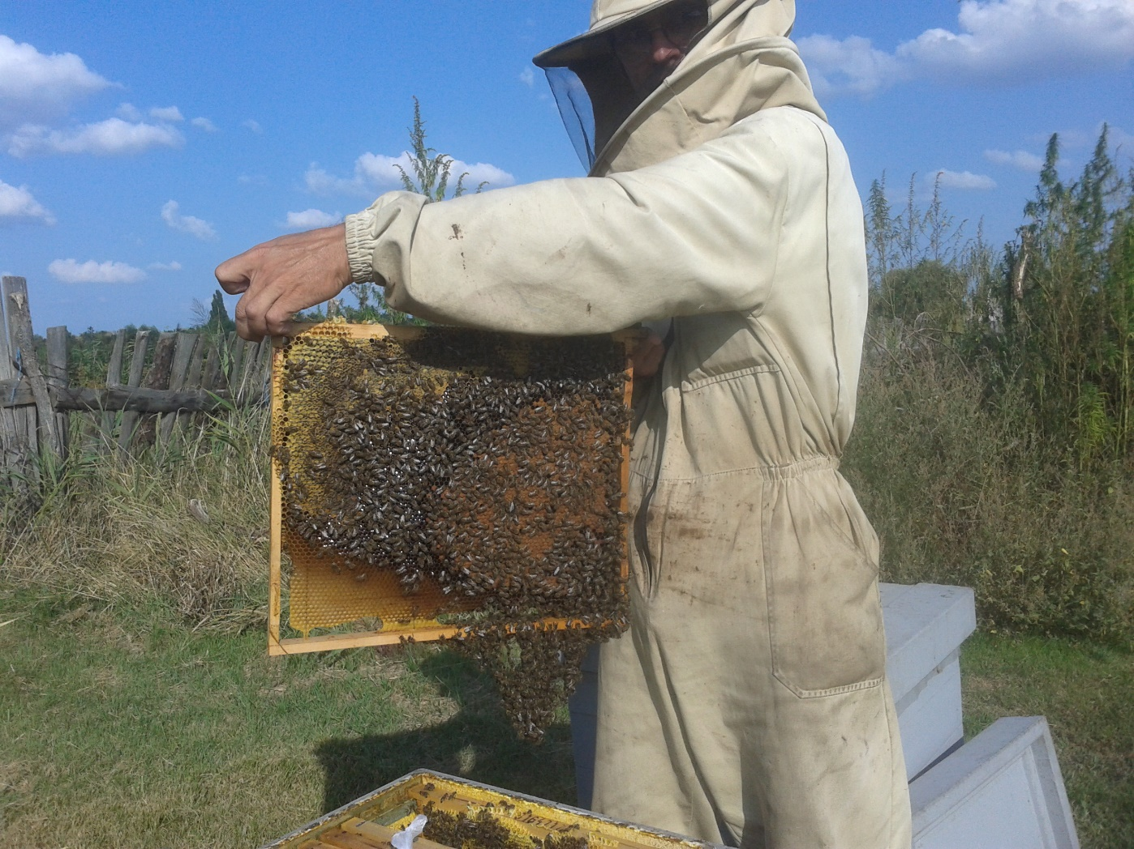
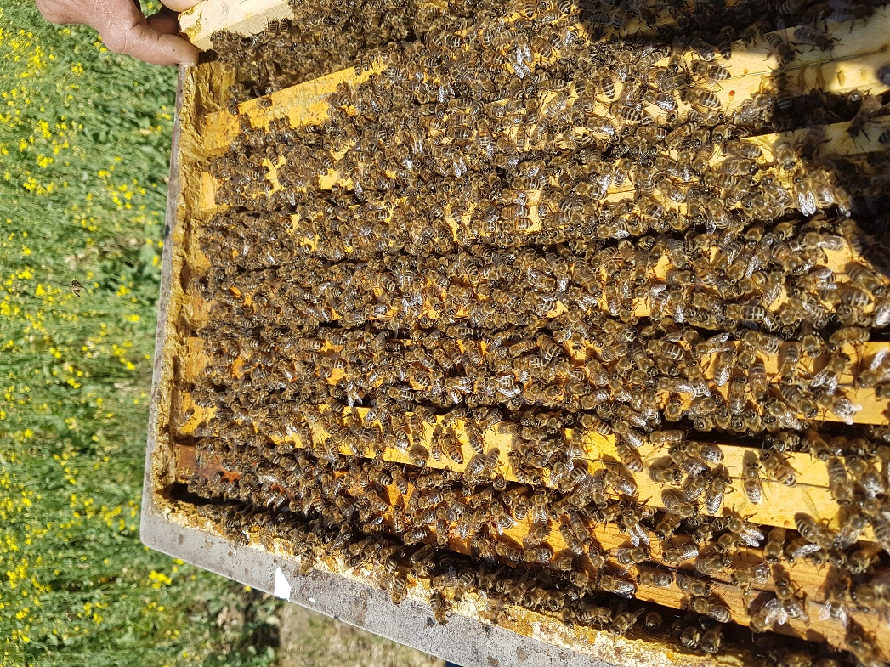

Slide 39
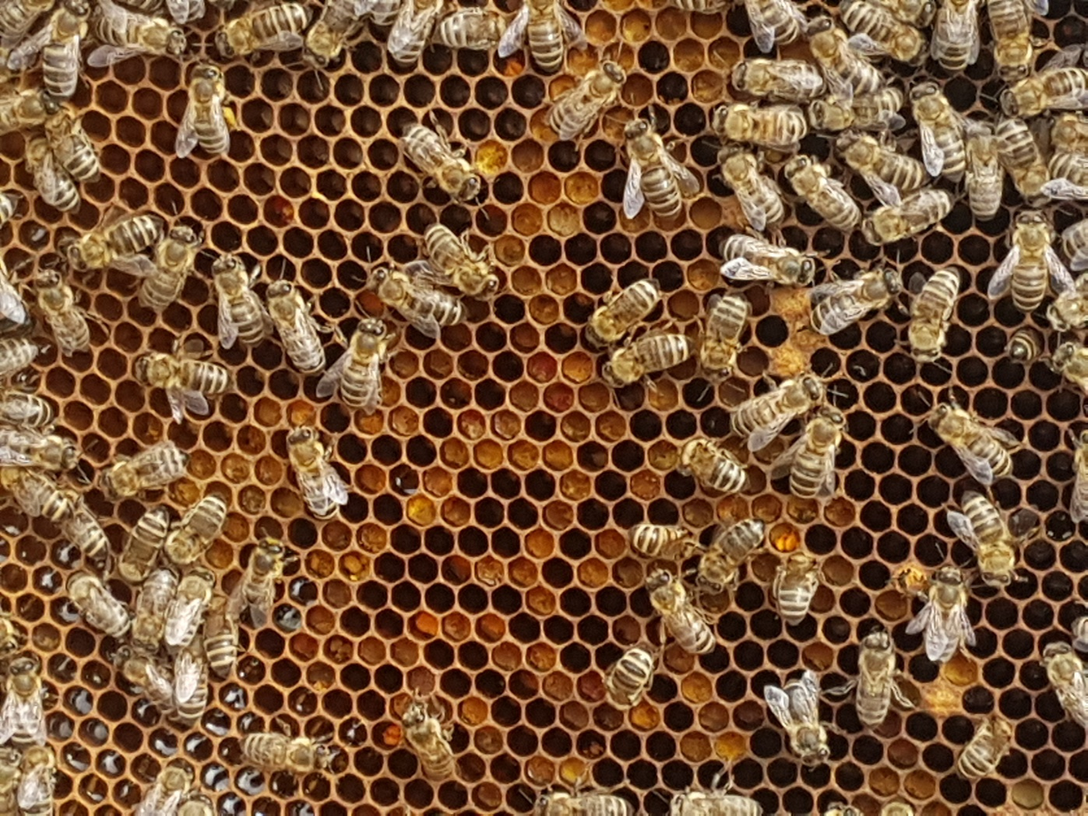
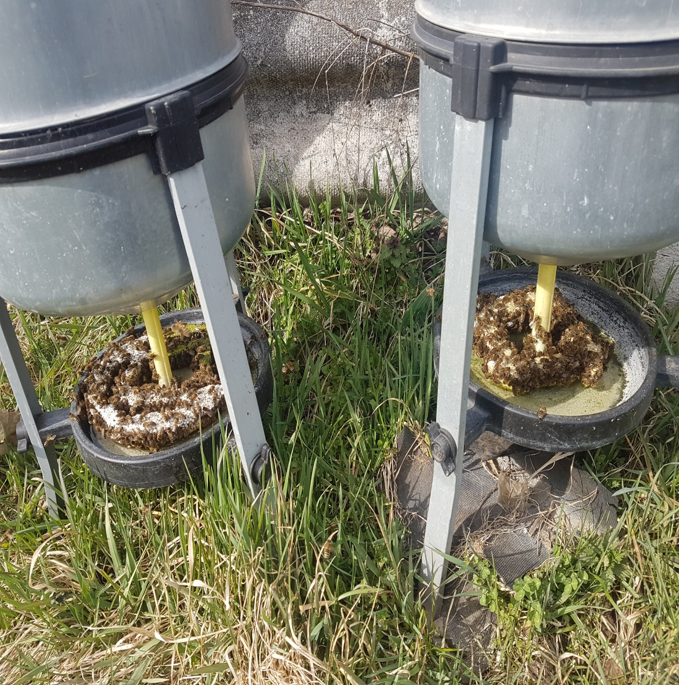

Slide 40
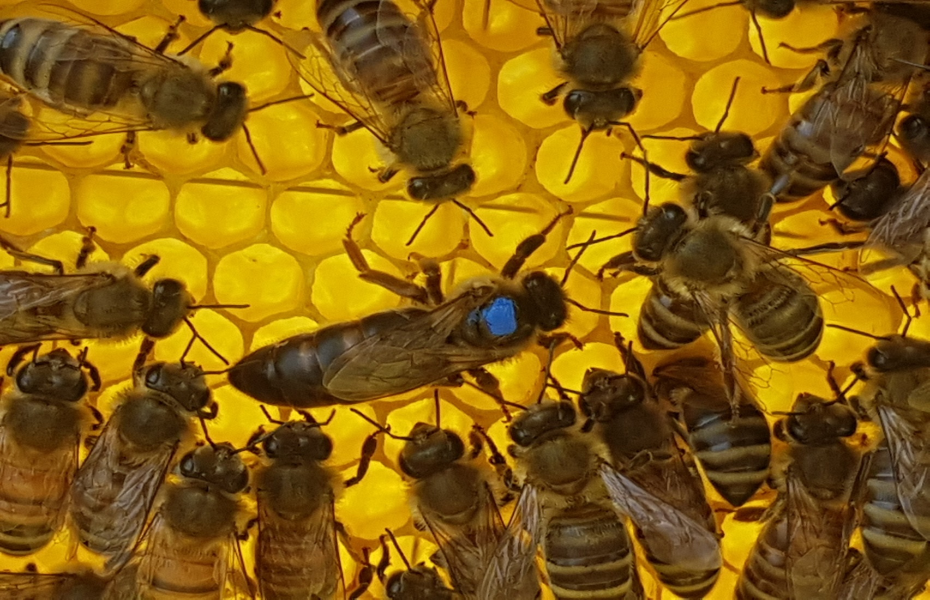
A nyár teendői…..
A robbanás szerű fejlődéssel lépést tartani.
A szaporítás és anyacserék
irányítása, folyamatos
vándorlás mellett.
Méz szüret.

Slide 41
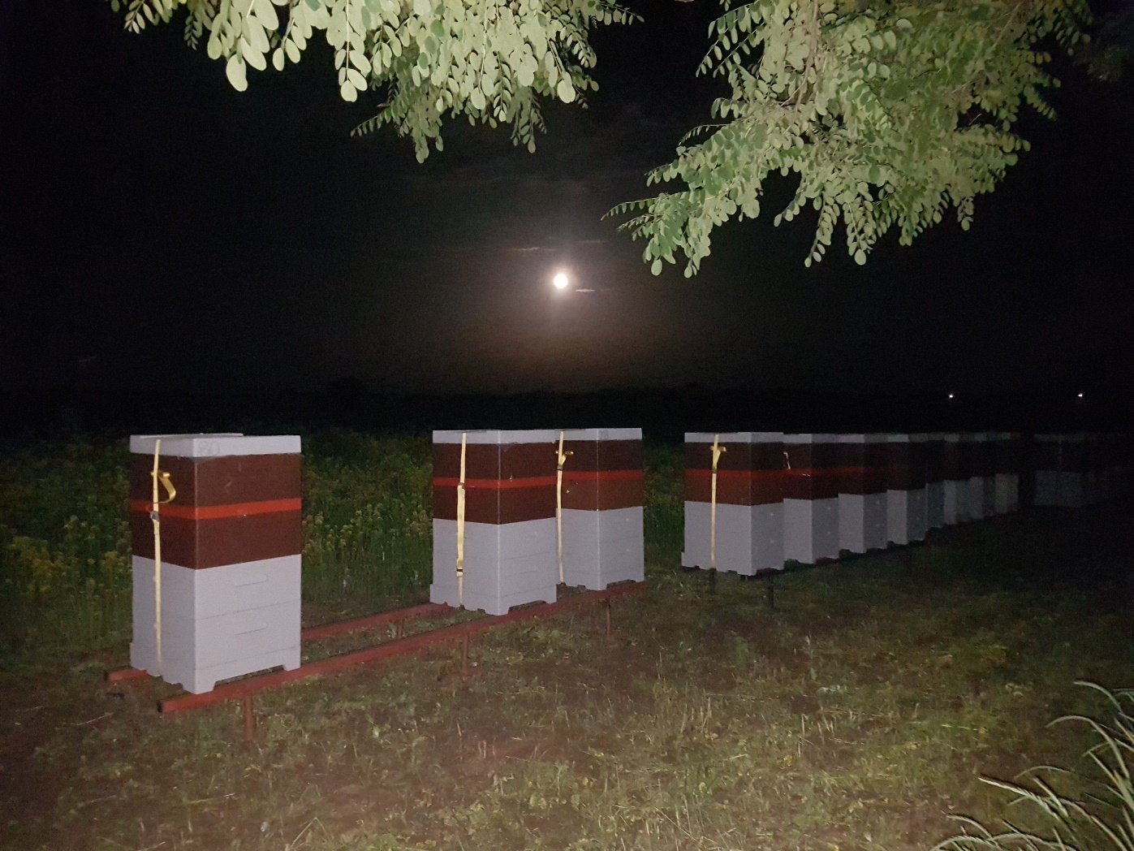

Slide 42
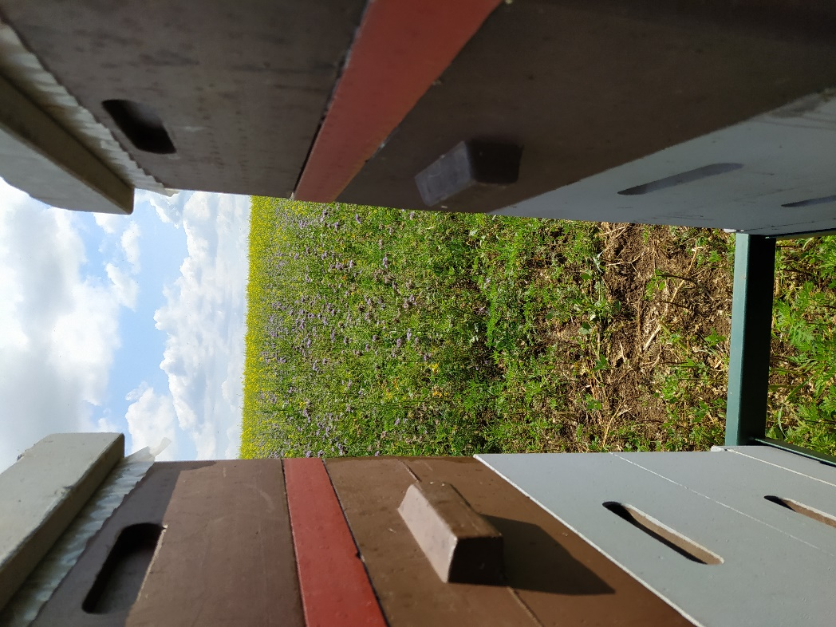
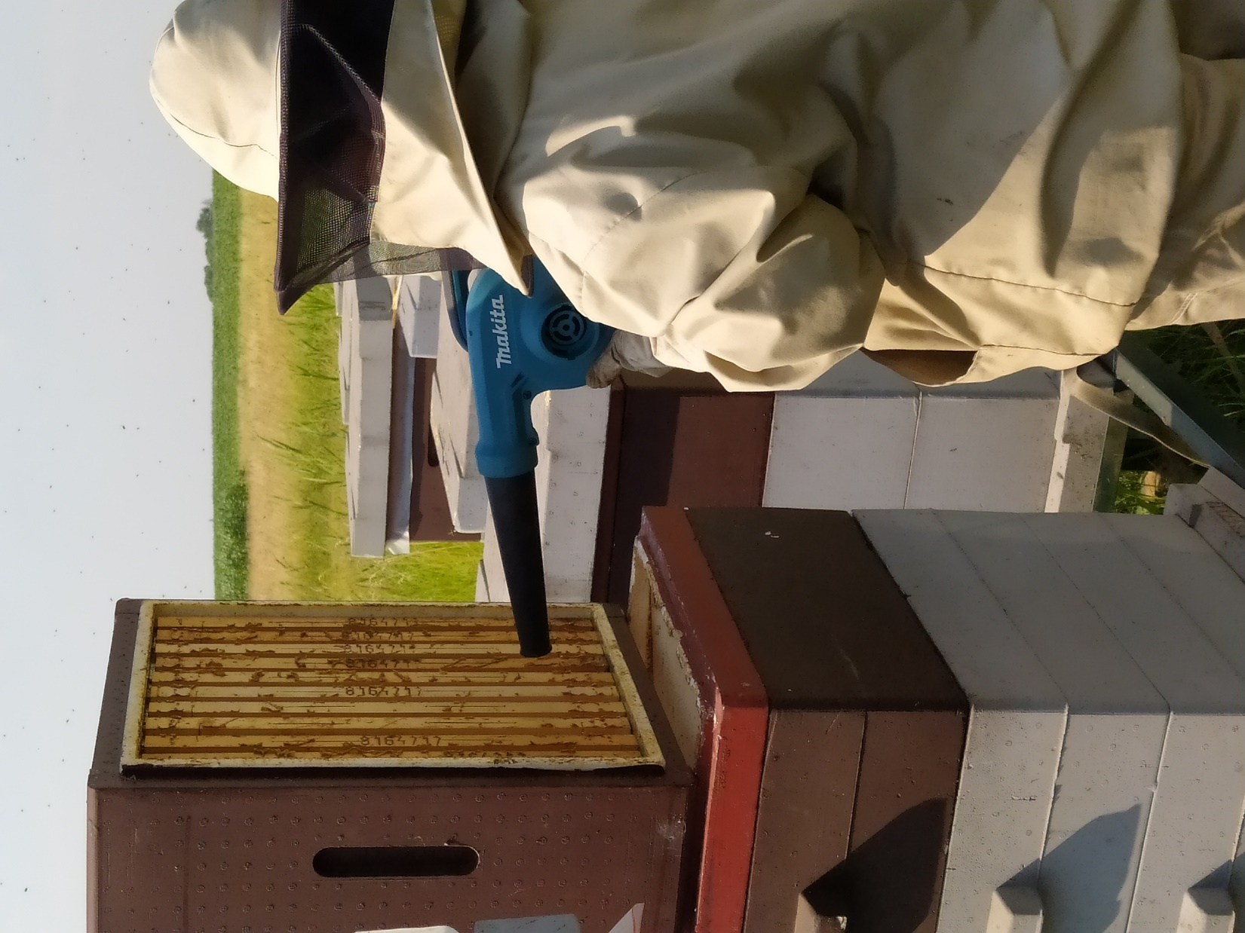

Slide 43
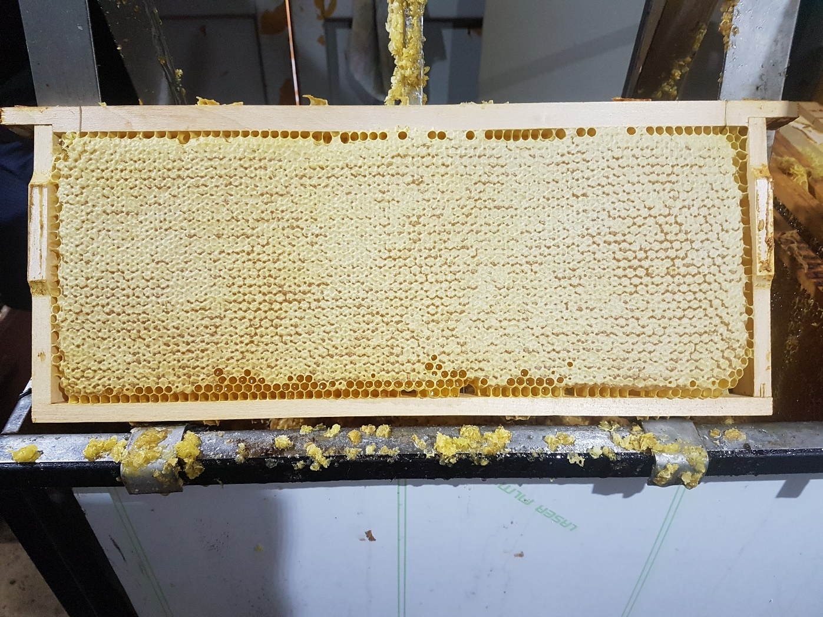

Slide 44
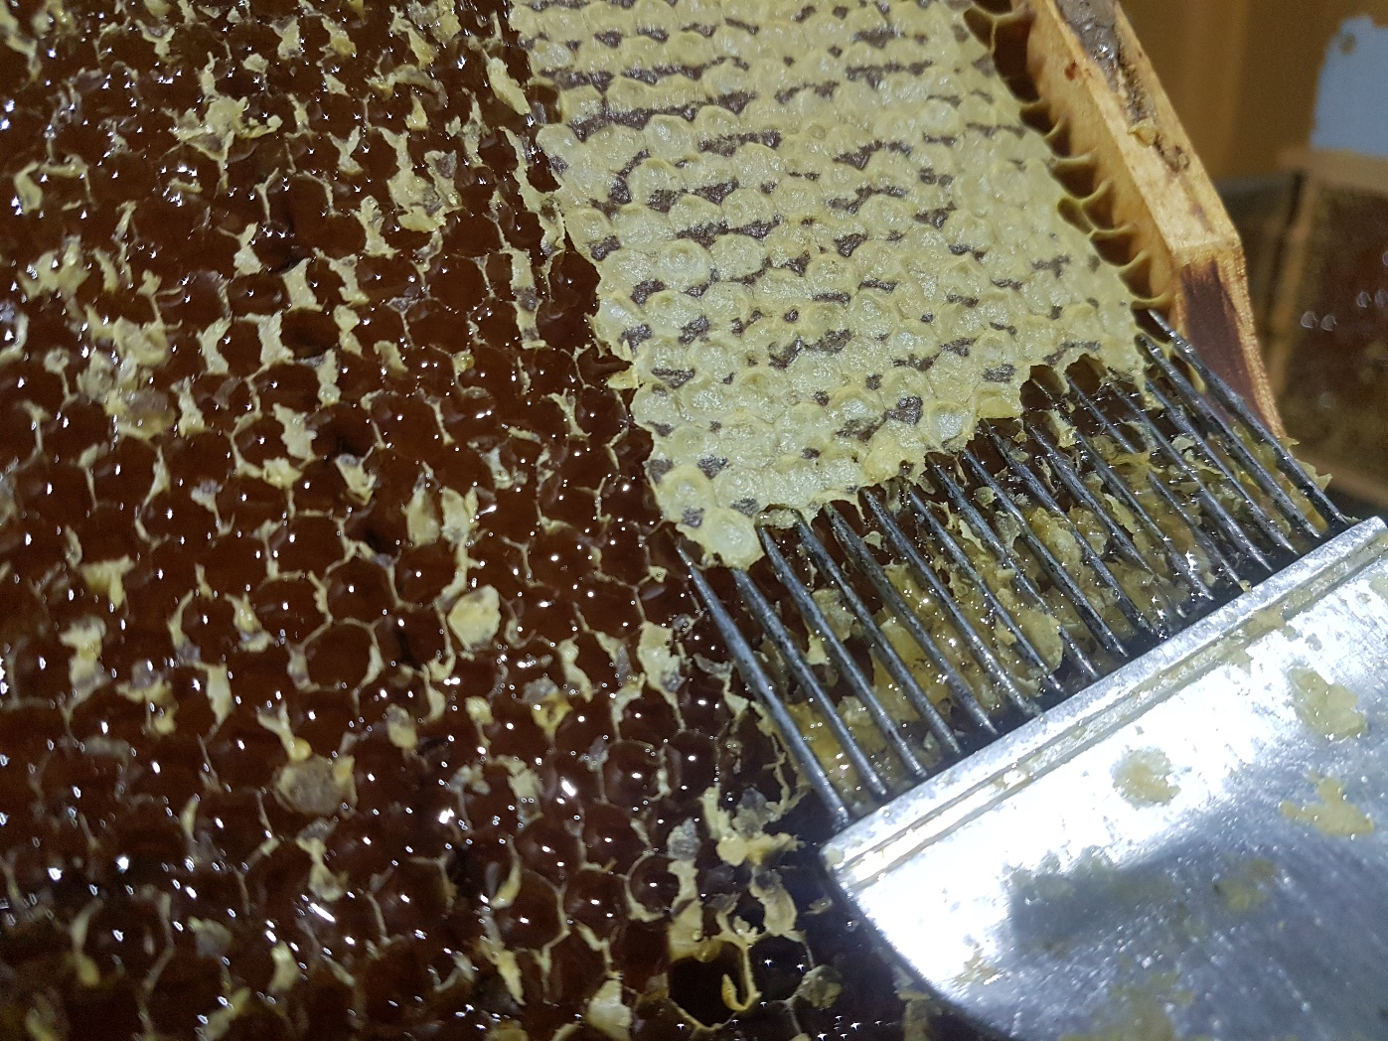

Slide 45
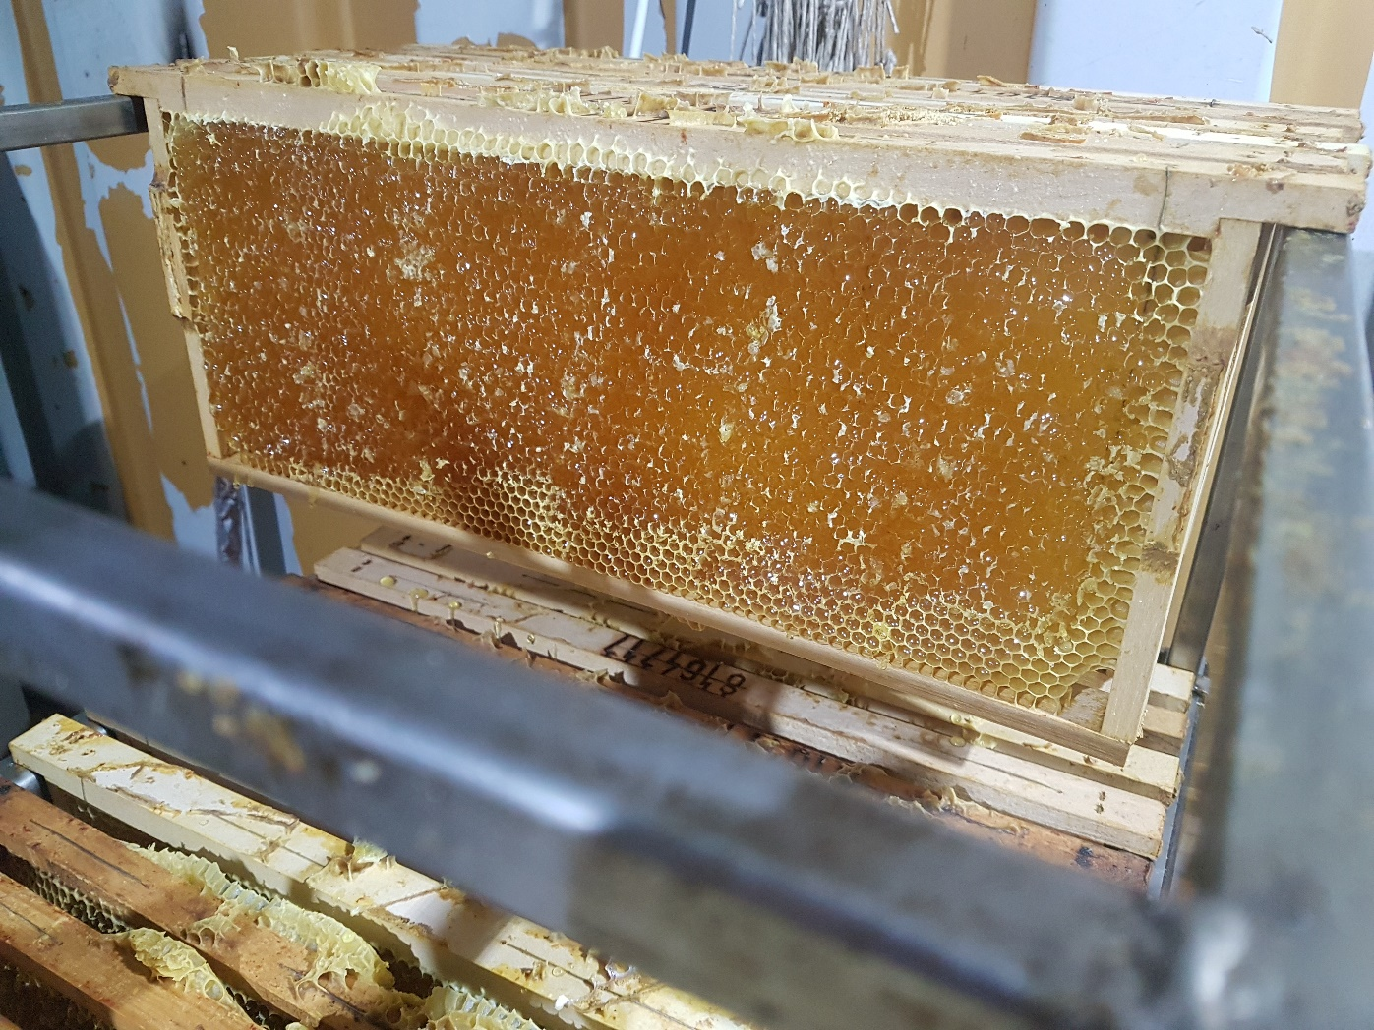

Slide 46
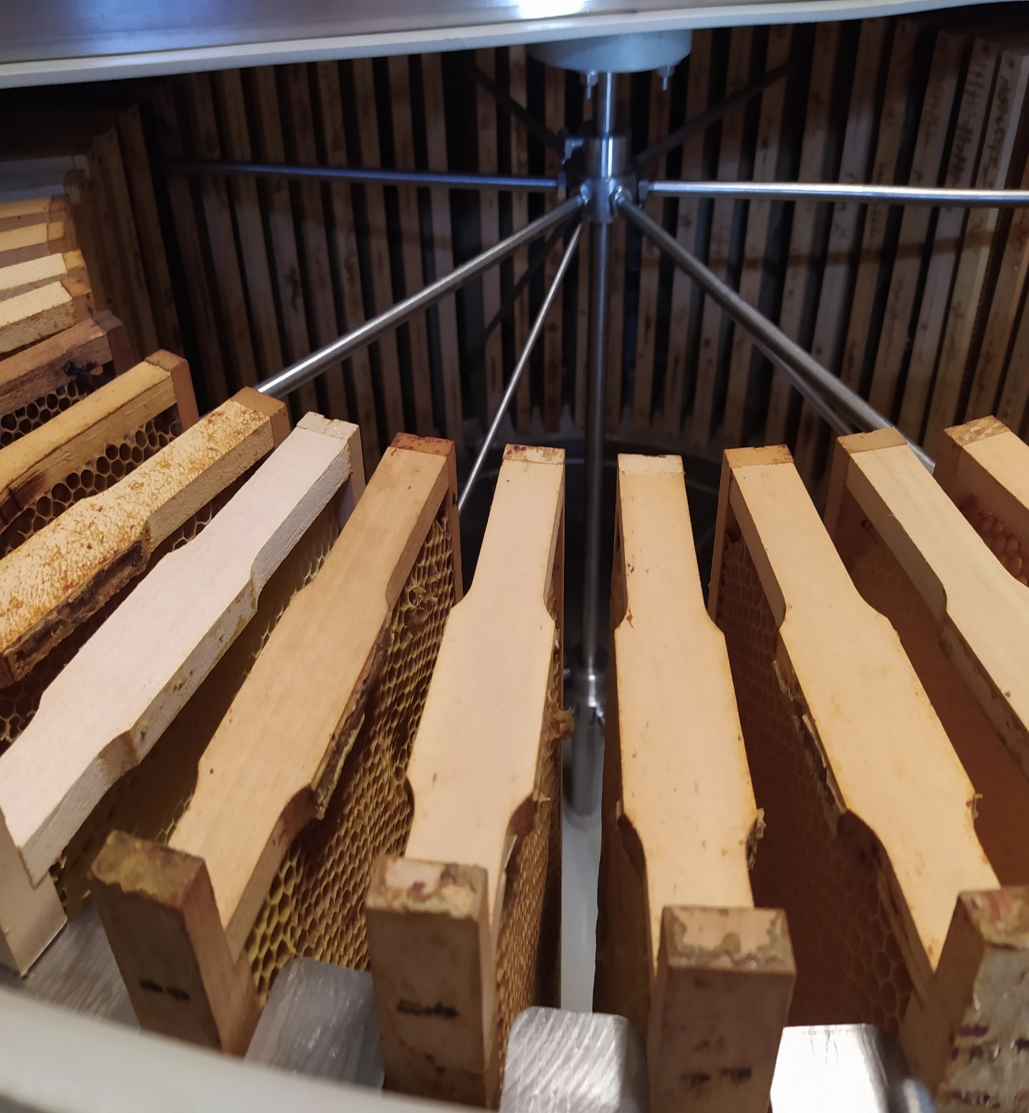
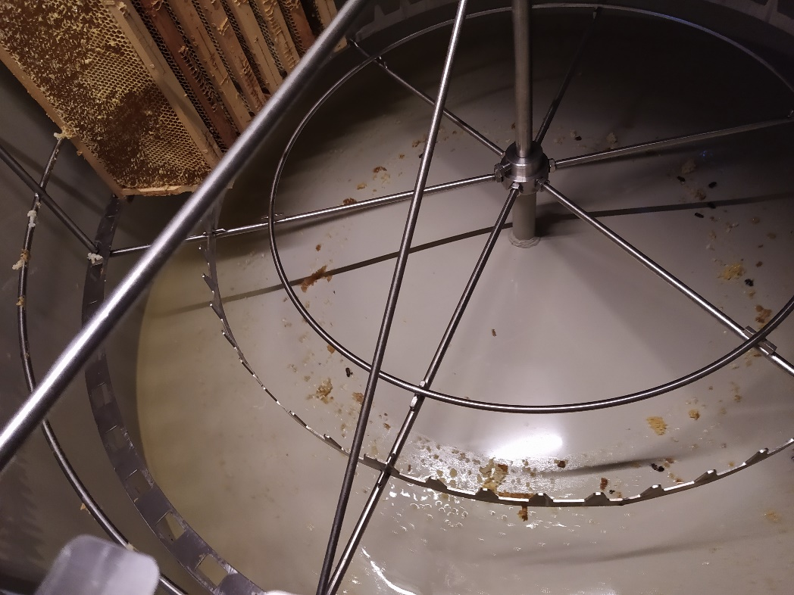

Slide 47
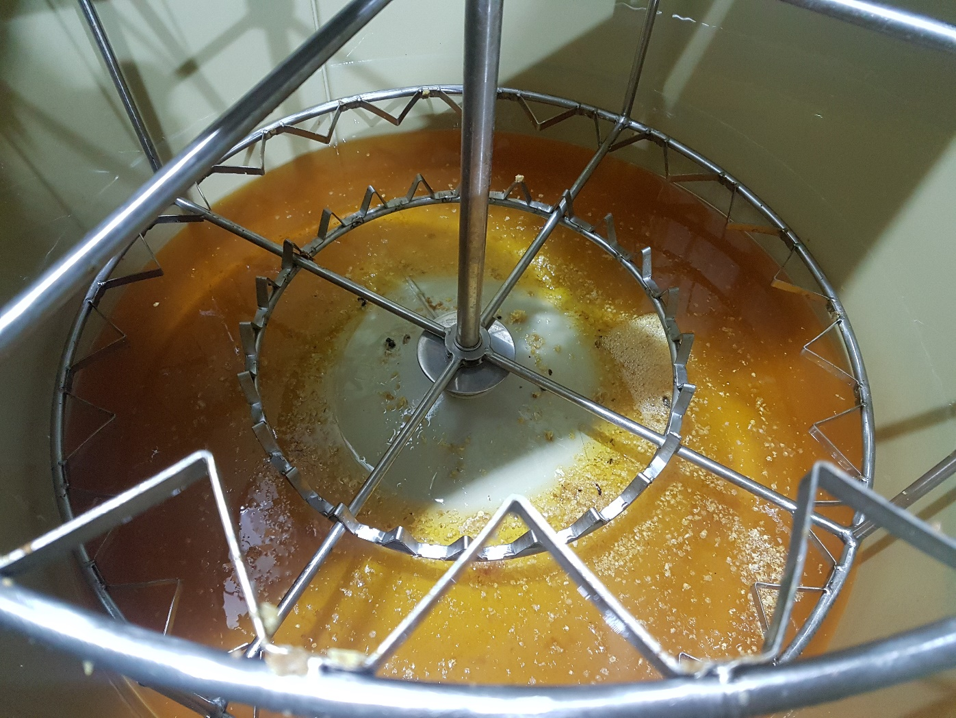

Slide 48
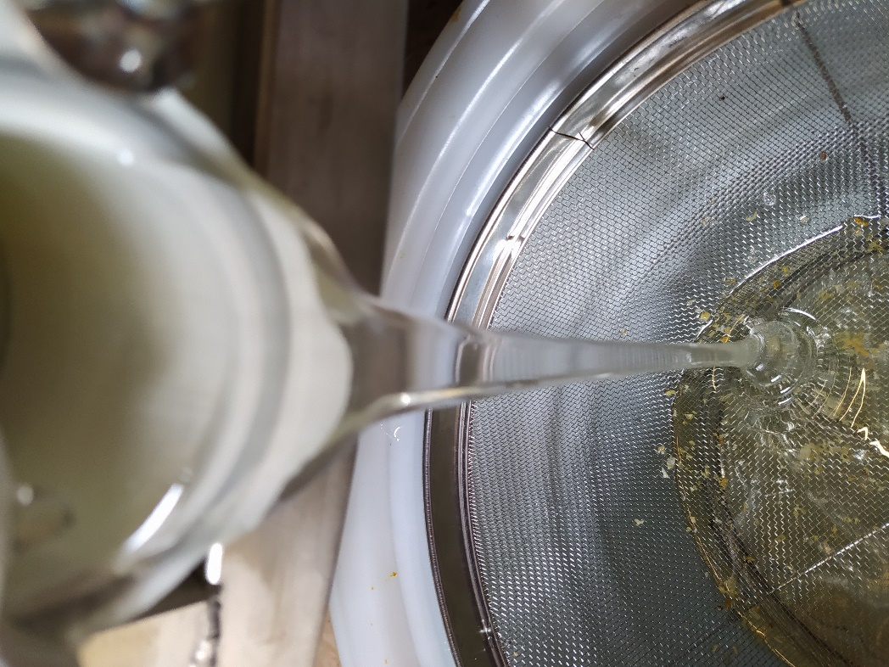
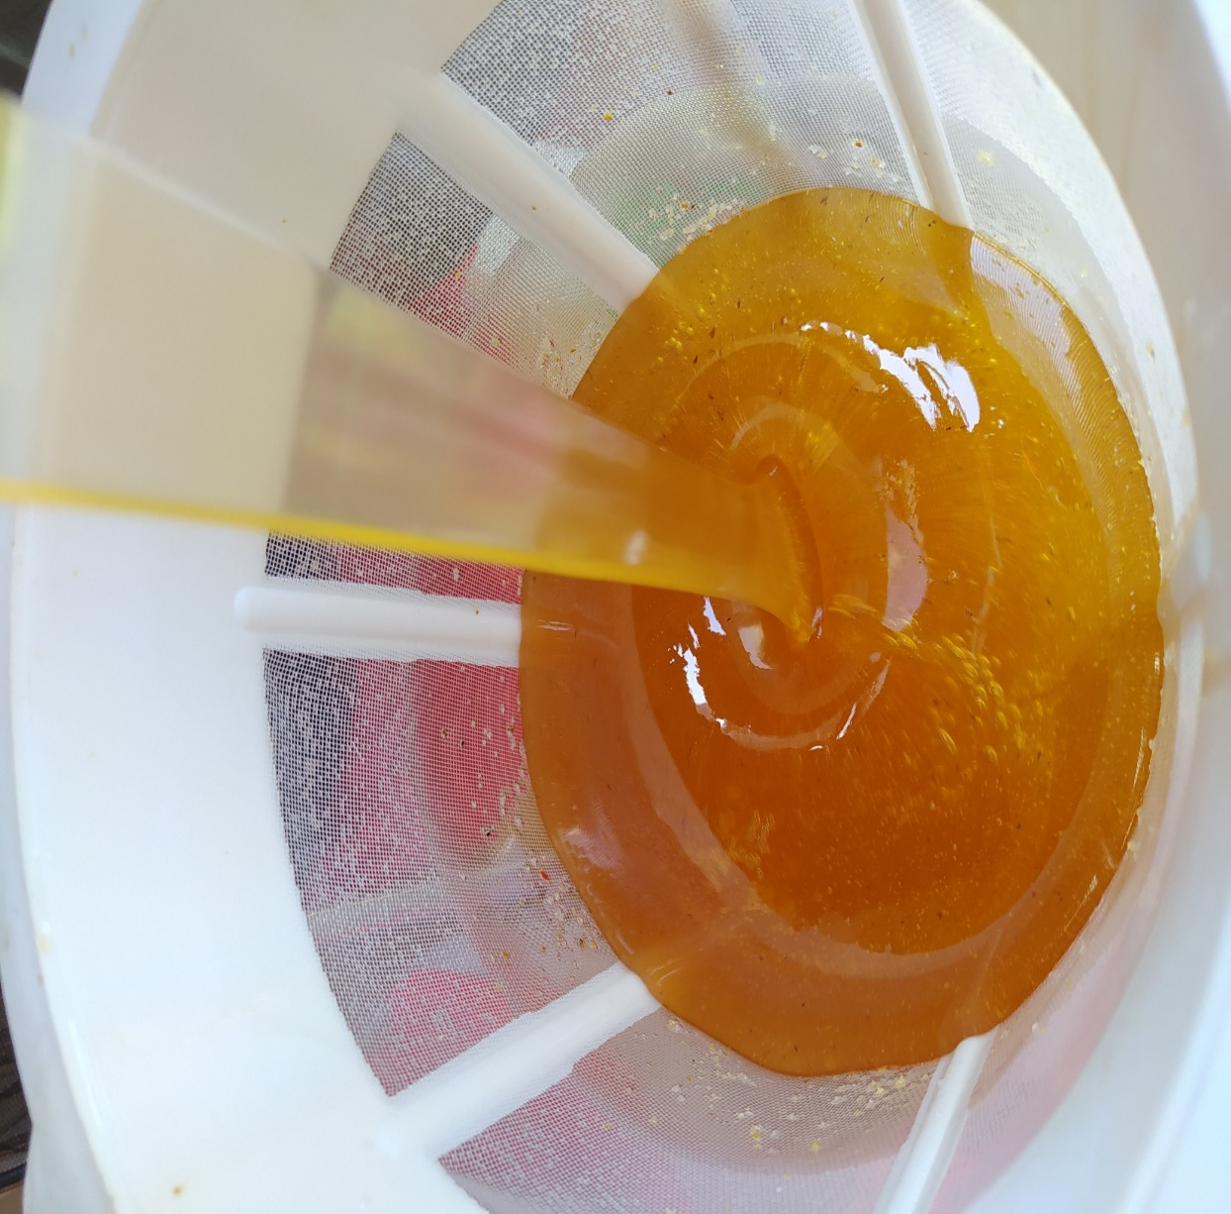

Slide 49
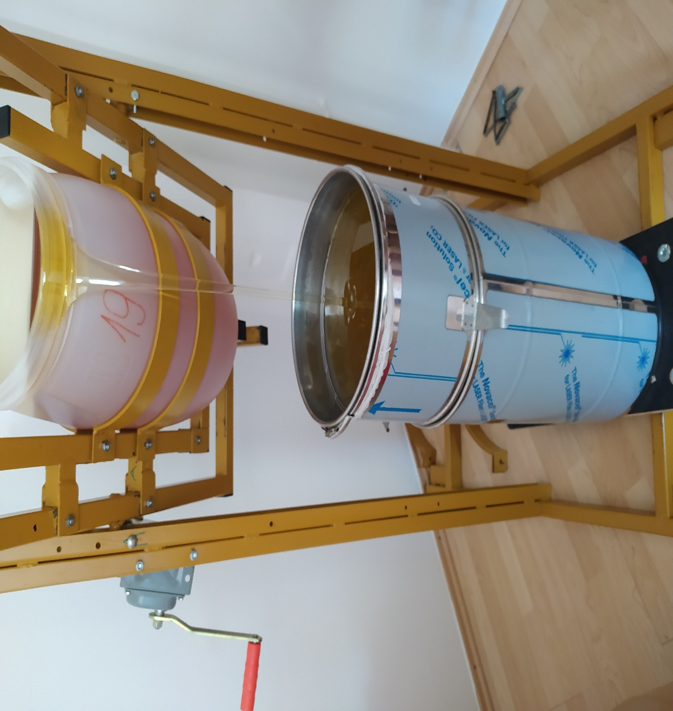


Slide 50



Slide 51


Slide 52

Őszi munkák…..
A megfáradt vándorok haza szállítása.
Népesség és mézkoszorú figyelemmel kisérése.
A télre való felkészülés segítése.

Slide 53

Téli munkák…..
A nyugalom biztosítása a családok számára.
Műhely munkák a következő szezonra.
Méz értékesítés

Slide 54



Slide 55

Találkozunk a méhesben ?

